Slide 1
Veřejné zdravotnictví
Mgr. et Mgr. Magdalena Jíchová

Slide 2
Úvod, historie oboru
Veřejné zdravotnictví = multidisciplinární obor zabývající se zdravím populace (populačních skupin) x klinické medicínské obory (důraz na individuální přístup k pacientovi)
Využívá poznatků různých vědních disciplín (sociální medicíny, hygieny, epidemiologie, demografie, statistiky, sociologie, psychologie…)
Náplní VZ je pozitivní ovlivňování způsobu života obyvatel, životního a pracovního prostředí, prevence nemocí, prodlužování života člověka a posilování jeho zdraví s cílem dosáhnout co nejvyšší úrovně zdravotního stavu obyvatel daného státu
Názvy: komunitní medicína, péče o veřejné zdraví, „public health“, státní medicína, sociální hygiena, hygiena, epidemiologie, preventivní zdravotnictví aj.

Slide 3
VZ je charakterizováno následujícími rysy:
❶ zaměření na zdraví obyvatelstva a jeho populačních skupin
❷ zlepšení zdravotního stavu obyvatelstva (cíl zdravotní politiky)
❸ orientace na problematiku systému péče o zdraví (funkce, struktura zdravotnictví, aktivity jiných resortů, institucí aj.)
❹ intervence směřující na ochranu a podporu zdraví (primární péče, opatření v oblasti výživy, úrazovosti, ekologie…)
❺ interdisciplinární charakter oboru

Slide 4
Počátky již ve starověku (epidemie lepry), později se setkáváme s pojmem „public health“ při řešení epidemií moru a cholery.
Rozvoj VZ souvisí s rozvojem epidemiologie (John Snow, 1854).
Tzv. „moderní“ éra VZ spadá do let kolem r. 1880 a je spjata s osobu R. Kocha, ve 20. stol. (zejm. v 2.pol.) se podařilo ve vyspělých státech významně eliminovat výskyt infekčních onemocnění a VZ se začíná označovat jako „New public health“ a začíná se soustředit především na intervence v oblasti neinfekčních onemocnění (hl. kardiovaskulárních onemocnění, novotvarů aj.).
Od 80. let 20. stol. je pozornost věnována spíše sociálním determinantám zdraví a dochází tak k dalšímu posunu od individuálních determinant zdraví k populačním determinantám (chudoba, vzdělanost apod.).

Slide 5
Vývoj VZ u nás
Počátky VZ na našem území sahají do 18. stol.
1770 – vydává Marie Terezie „zdravotní řád“, zřizuje státní zdravotní službu a vznikají základní předpisy týkající se hygienických a sanitárních opatření
Strategie zdravotní politiky 19. stol. byla zaměřena do dvou hlavních směrů:
❶ do prevence infekčních nemocí jako nejpočetnější a nejvíce nebezpečných příčin úmrtnosti a nemocnosti
❷do zajištění ekonomické dostupnosti základní léčebné péče
1887 – V Rakousku-Uhersku přijat zákon o veřejné zdravotní službě, na jehož základě vznikla i v českých zemích síť institucí s čele s úředními lékaři k zabezpečení (a kontrole) hyg., protiepidemických a preventivních opatření
1888 – V Rakousku-Uhersku vč. českých zemí zaveden systém nemocenského zdravotního pojištění navržený Otto von Bismarckem založený na principu solidarity a implementovaný do právního řádu samostatného Československa

Slide 6
První republika 1918-1938
Počátkem 20. stol. se mění spektrum nemocí (tuberkulóza, kardiovaskulární nemoci, nemoci dýchacího ústrojí, nádorová onemocnění aj.)
1924 – přijat zákon č. 221/1924 Sb., o pojištění zaměstnanců pro případ nemoci, invalidity a stáří (platil až do r. 1948)
zdravotní pojištění se týkalo pouze námezdně pracujících, existovalo cca 300 zdravotních pojišťoven, výše pojistného byla 6 % mzdy
VZ v této době kladlo důraz na infekční onemocnění, jejich prevenci a sociální faktory ovlivňující výskyt a šíření těchto onemocnění v populaci
1925 – založen Státní zdravotní ústav (prof. Hynek Pelc)
Pozornost se v této době již koncentruje na zdravotní stav populace a možnosti jeho pozitivního ovlivnění; vznikají v té době i nové medicínské obory (hyg. výživy, hyg. práce, HOK, HDM)

Slide 7
1948-1989
1948 – přijat zákon č. 99/1949 Sb., o národním pojištění (sjednotil nemocenské a důchodové pojištění do jednoho povinného systému)
1951 – převzata koncepce zdravotnictví ze Sovětského svazu – tzv. Semaškův model → systém povinného zdravotního pojištění byl zrušen, nemocnice, léčebné ústavy, zdravotnický průmysl vč. výroby léčiv byly znárodněny a zestátněny
Zdravotní péče se stala pro občana „bezplatnou“, bez přímé úhrady a byla financována pouze z daní občanů prostřednictvím st. rozpočtu
Vznikly KÚNZ, OÚNZ zabezpečující veškerou léčebně preventivní péči ambulantní, závodní a nemocniční
1952 – vznik hygienické služby (KHS, OHS) jako orgánu určeného ke kontrole dodržování zásad hygieny a prevence šíření infekčních nemocí
SZÚ přejmenován na IHE (institut hygieny a epidemiologie)

Slide 8
1952 – vznik nových institucí: Ústav sociálního lékařství a organizace zdravotnictví, Ústav zdravotní výchovy
Důraz v této době kladen především na prevenci infekčních onemocnění očkováním, méně však na prevenci kardiovaskulárních a nádorových onemocnění
1953 – rozdělení lékařské fakulty UK na tři samostatné fakulty (f. všeobecného lékařství, f. dětského lékařství a lékařskou fakultu hygienickou - v r. 1990 z ní byla vytvořena současná 3. LF)
S pádem socialistického režimu v roce 1989 skončila i centralizovaná organizace zdravotnických služeb sovětského typu a začal proces porevoluční transformace českého zdravotnictví, které se začalo opět ubírat směrem k bismarckovskému modelu

Slide 9
VZ po roce 1989 a v současnosti
Po r. 1989 ustanoven tým odborníků – studie „Návrh nového systému zdravotní péče“, ve které byly zformulovány zásady reformy zdravotnictví
Vznik celé řady zdravotnických zařízení
1990 – zrušeny KÚNZ
1991 – OÚNZ se rozpadly na samostatná zdravotnická zařízení a okresní hyg. stanice přestaly být podřízeny OÚNZ
Změna typu financování zdravotnictví; zavedeno všeobecné zdravotní pojištění bismarckovského typu – povinné a solidární
Během 90. let přijata celá řada nových zákonů:
Zákon č. 550/1991 Sb., o všeobecném zdravotním pojištění
Zákon č. 48/1997 Sb., o veřejném zdravotním pojištění
Zákon č. 551/1991 Sb, o Všeobecné zdravotní pojišťovně
Zákon č. 592/1992 Sb., o pojistném na všeobecné zdravotní pojištění
Tyto zákony vytvořily právní rámec pro nový systém financování
V současné době tvoří pojistné 13,5 % vyměřovacího základu (zaměstnavatel odvádí za zaměstnance 9 % z hrubé mzdy, zaměstnanec 4,5 % z hrubé mzdy, OSVČ platí 13, 5 % z vyměřovacího základu, pro osoby bez zdanitelných příjmů činí pojistné pro rok 2022 částku 2187 Kč a za pro osoby, za které hradí pojistné stát činí jeho výše 1967 Kč).

Slide 10
Provádění veřejného zdravotního pojištění zabezpečují zdravotní pojišťovny; od roku 1993 jich vzniklo na našem území 29, od roku 2012 se jejich počet ustálil na sedmi:
111 – Všeobecná zdravotní pojišťovna ČR
201 – Vojenská zdravotní pojišťovna
205 – Česká průmyslová zdravotní pojišťovna
207 – Oborová zdravotní pojišťovna zaměstnanců bank, pojišťoven a stavebnictví
209 – Zaměstnanecká pojišťovna Škoda
211 – Zdravotní pojišťovna Ministerstva vnitra ČR
213 – Revírní bratrská pokladna, zdravotní pojišťovna
Další změny po roce 1989:
Opětovné přejmenování IHE na původní SZÚ
Pro preventivní medicínu zavedeno nové označení „veřejné zdravotnictví“, obor se začal orientovat na problematiku a intervenci v oblasti chronických neinfekčních (kardiovaskulárních, nádorových, metabolických onemocnění), která se zejména od konce 60. let 19 stol. stala hlavní příčinou nemocnosti a úmrtnosti populace vyspělých evropských států vč. ČR.

Slide 11
Vývoj zdravotního stavu české populace
18.-19. stol. – hlavním problémem infekční nemoci a jejich snadné šíření (břišní tyf, bacilární úplavice, pravé neštovice spála, spalničky, černý kašel, chřipka, pohlavně přenosné nemoci aj.), nicméně již se objevují pravidla karantény, zlepšuje se hygiena i medicína.
Začátek 20. stol. – spektrum nemocí se mění, nejčastější je tuberkulóza, objevují se i kardiovaskulární nemoci, nemoci dýchacího ústrojí, nádorová onemocnění, nemoci trávicího traktu a nervového systému.
50. léta – zlepšení zdravotního stavu populace, zavedeno plošné očkování dětí, snížení morbidity i mortality zejména v oblasti infekčních onemocnění a v oblasti porodnické a pediatrické péče → pokles novorozenecké a kojenecké úmrtnosti. Střední délka života činila na konci tohoto období 67,5 let u mužů a 73,4 let u žen.
60. léta – na místo infekčních onemocnění nastupují civilizační choroby, zejména kardiovaskulární nemoci, zhoubné novotvary, metabolická onemocnění, na jejichž prevenci a včasnou diagnostiku a léčbu neuměl systém včas reagovat, a tak se pokles úmrtnosti v roce 1961 zastavil.

Slide 12
V r. 1969 činila střední délka života u mužů jen 66 let, u žen 73 let; v dalších letech se zvyšovala jen pozvolna, původní hodnoty z roku 1960 dosáhl ukazatel u mužů znovu až v roce 1990, u žen činila střední délka života v tomto roce 76,1 let.
70. a 80. léta – určitá stagnace zdraví obyvatelstva (v zemích Z Evropy dochází ke snižování úmrtnosti na nemoci oběhové soustavy, u nás stále vysoká úmrtnost na tyto choroby (zejména u mužů).
V letech 1964-1984 střední délka života poklesla z 10. na 27. místo mezi 27 uváděnými evropskými státy a z 13. na 41. místo ve světě
Kojenecká úmrtnost u nás byla v této době dvojnásobná proti stavu v nejvyspělejších zemích, rostla úmrtnost na civilizační choroby, i další ukazatele zdravotního stavu populace se stále zhoršovaly
V 80. letech patřila ČR k zemím s nejvyšší intenzitou úmrtnosti na nemoci oběhové soustavy!

Slide 13
90. léta - prudký rozvoj zdravotnictví → zlepšování ukazatelů zdravotního stavu české populace v důsledku obrovských investic do zdravotnických technologií, léčiv a nových diagnostických a terapeutických metod (pokles mortality na kardiovaskulární onemocnění v důsledku farmakologické kontroly hypertenze, rozvoje kardiochirurgie, zavedení nových léčebných postupů a organizace péče o pacienty s infarktem myokardu, cévní mozkovou příhodou a později i zavedením plošných screeningových programů, cílená edukace a výchova obyvatel ke zdravějšímu životnímu stylu).
Současnost - mezi největší hrozby patří chronická neinfekční onemocnění (kardiovaskulární, nádorová, metabol.) a dále infekční onemocnění (HIV/AIDS, SARS, lymeská borelióza), jejichž incidence se v posledních desetiletích zvyšuje.
Objevují se nová infekční onemocnění vzniklá změnou nebo vývojem již známého etiologického agens (např. antigenní změny u chřipky) a dále známá infekční onemocnění, která se šíří na novém území (např. západonilská horečka).
Znovuobjevení již známých nemocí (záškrt, dávivý kašel, příušnice).
Stoupající rezistence na antibiotika, zdravotní rizika spojená s migrací obyvatel napříč světadíly (virová hepatitida, vrozený zarděnkový syndrom, tuberkulóza, syfilis, kapavka aj.).
Odmítání očkování → snižování kolektivní imunity
Stárnutí populace a zejména stálé zvyšování průměrné délky života obyvatel dopadají na systémy zdravotní péče.

Slide 14
Zdraví a jeho determinanty
Co je zdraví
V LZPS je stanoveno jako jedno ze základních lidských práv:
Článek 31
Každý má právo na ochranu zdraví. Občané mají na základě veřejného pojištění právo na bezplatnou zdravotní péči a na zdravotní pomůcky za podmínek, které stanoví zákon.
Obtížné definovat a měřit; zdraví představuje subjektivní pocit, který nemusí korespondovat s objektivním zjišťováním stavu jedince – ve vnímání tohoto pocitu existují velké individuální rozdíly dané např. historickými, kulturními a sociálními aspekty.
Nejčastěji užívaná definice WHO zní:
Definice byla několikrát WHO dále upřesňována a doplňována:
V roce r. 1977 se objevila v programu WHO Zdraví pro všechny do roku 2000 (Health for All, HFA), který byl přijat v roce 1977 doplňující charakteristika zdraví jako schopnosti vést sociálně a ekonomicky produktivní život.
Zdraví je stav úplné fyzické, duševní a sociální pohody (well-beeing) a ne pouze nepřítomnost nemoci nebo vady (infirmity).

Slide 15
Souhrn faktorů, které podmiňují (determinují) zdraví jedince = DETERMINANTY zdraví.
pozitivní negativní
(chránící a posilující zdraví) (oslabující zdraví a vyvolávající nemoc)
Mezi základní determinanty patří:
❶ životní styl (způsob života, životní úroveň, nezaměstnanost, charakter práce, stres, úroveň vzdělání, způsob stravování, pohybová aktivita, užívání léků, kouření, nadměrná konzumace alkoholu…)
❷ hygiena (postoj k vlastnímu zdraví a péče o něj)
❸ zdravotnické služby a jejich kvalita (dostupnost zdravotní péče, úroveň zdravotnictví, zdravotní politika, organizační uspořádání zdravotnické péče…)
❹ faktory životního prostředí (ovzduší, kvalita vody a potravin, klimatické podmínky, hluk, záření, stav půdy, chemické látky, biologické infekční faktory…)
❺ genetické faktory (vrozené vady, dispozice ke vzniku nemocí, rozdíly ve zdraví mužů a žen…)

Slide 16
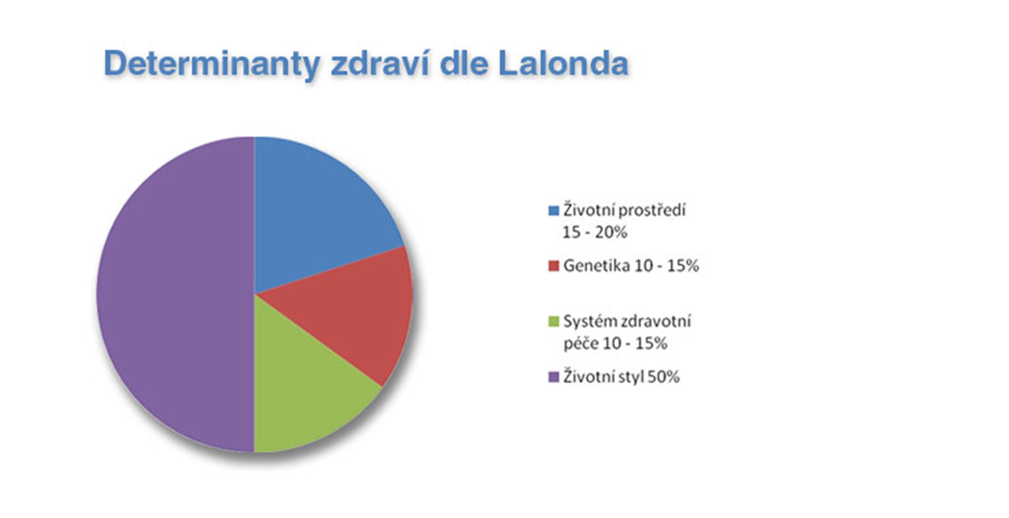
Zdravotní stav každého je závislý na jeho vědomostech, znalostech a aktivní péči o vlastní zdraví.
Základním úkolem každého jedince je prevence nemoci!

Slide 17
Systémy financování péče o zdraví - vývoj
Systém péče o zdraví (zdravotnický systém) = opatření, instituce, organizace a činnosti usilující o léčení nemocí, jejich prevenci a posilování zdraví společnosti
Cílem zdravotnického systému je zlepšovat zdraví jednotlivců a celé populace daného státu.
Z hlediska financování zdravotnických systémů rozlišujeme 2 základní typy zdravotního pojištění:
❶ statutární (povinné) ❷ privátní (dobrovolné)
Zdravotnický systém ovlivňuje zdraví populace jako celku relativně málo (15 %); mezi ukazatele péče o zdraví populace určené k porovnávání zdravotnických systémů jednotlivých států patří: počet lékařů na počet obyvatel, struktura specializací, zdravotnická zařízení (struktura, počet, poměr ambulantní a stacionární péče, vybavenost…), struktura primární, sekundární a terciární péče, lůžka (počet, struktura, průměrné využití, průměrná délka hospitalizace), návštěvnost lékaře, struktura výkonů poskytované péče, struktura výdajů na zdravotní péči
Základními kritérii zdravotnického systému jsou dostupnost a kvalita zdravotní péče.
Dostupnost péče zohledňuje překážky při čerpání ZP (např. finanční překážky, geografické, časové, administrativní…)
Kvalita péče závisí na ekonomické situaci státu (technologické vybavení, materiální vybavení zdravotnických zařízení, úroveň medicínského vzdělání, dohled nad výkonem lékaře…)

Slide 18
Základní modely zdravotnických systémů
Podle způsobu hrazení poskytnuté zdravotní péče rozlišujeme 2 modely:
❶ státní zdravotnictví (zdravotní péče hrazena z veřejných prostředků, daní) – národní zdravotní služba:
Beveridgeův model
Semaškův model
❷ zdravotní systémy založené na pojištění:
bismarckovský model (veřejné – povinné zdravotní
pojištění
liberální model (tržní zdravotnictví)- soukromé,
(dobrovolné ZP)

Slide 19
Státní zdravotnictví
A) Beveridgeův model
Zdravotní péče financována z všeobecných daní, typickým představitelem modelu je Národní zdravotní služba (National Health Care) ve Velké Británii
Stát vlastní většinu zdravotnických zařízení, zejm. nemocnic a většina zdravotnických pracovníků jsou zaměstnanci NZS; soukromé zdravotnické služby existují, ale mají pouze doplňkový charakter (tvoří 15-20 %)
Jde o vysoce solidární model státem garantované zdravotní péče pro veškeré obyvatelstvo
Hlavní předností tohoto systému je všeobecná dostupnost zdravotní péče, důraz je kladen na rovnost a spravedlnost v distribuci zdrav. služeb; nízká je i spoluúčast pacientů
Mezi slabší stránky tohoto modelu patří delší čekací doby na dražší a náročnější výkony, pokud nemají akutní charakter (magnetická rezonance, výměna kyčelního kloubu, sonografická vyšetření apod.)
Funguje s různými modifikacemi např. v Norsku, Finsku, Dánsku, Švédsku, Španělsku, Portugalsku, Řecku, Itálii, Kanadě, Novém Zélandu, Austrálii…

Slide 20
B) Semaškův model
Neexistence soukromých zdravotních služeb
Financování, poskytování a řízení zdravotní péče je plně v rukou státu
Tento model byl zaveden po 2. sv. válce ve všech zemích střední a východní Evropy vč. Československa, kde fungoval až do 90. let 20. stol.
Výhodou je garance dostupnosti veškeré potřebné zdravotní péče státem, rovnost v přístupu k péči o zdraví, nižší náklady a menší administrativní zatížení lékařů
nevýhodou jsou dlouhé čekací doby na specializované výkony, omezená svobodná volba lékaře a zdravotnického zařízení, různá úroveň nemocnic...
V čisté podobě funguje např.na Kubě

Slide 21
Zdravotnický systém založený na všeobecném zdravotním pojištění
A) Bismarcovský model sociálního zdravotního pojištění
Historicky nejstarší model, vznikl koncem 19.stol. v Německu
V roce 1992 zaveden i v ČR (uplatňován ve Francii, Rakousku, Nizozemí,...)
Zdravotní péče je hrazena z veřejného (povinného) zdravotního pojištění
Založen na principu solidarity, kdy každý občan přispívá do základního fondu zdravotní pojišťovny dle svých možností (obvykle určité procento z příjmu) a zdravotní péči čerpá dle svých potřeb
Pojišťovny pak z takto vytvořeného fondu proplácejí lékařům a nemocnicím, se kterými mají uzavřené smlouvy, poskytnutou péči.
Zdravotní pojišťovny jsou většinou veřejné a neziskové, někdy také soukromé (Holandsko); jejich počet variuje (v Německu okolo tří set pojišťoven, v Rakousku osm, v Maďarsku jedna)
Výhodou je všeobecná dostupnost zdravotní péče, rovný přístup, jistota pojištěnce, že mu bude poskytnuta potřebná péče, svobodný výběr poskytovatelů
Nevýhodou je vysoká cena péče (dlouhodobě v řadě zemí přesahuje 10 % HDP), velké administrativní náklady na provoz pojišťoven, IT technologie apod.) a složitost vztahů pacient - poskytovatel zdr. péče - zdravotní pojišťovna

Slide 22
B) tržní zdravotnictví –liberální model zdravotní péče
Vychází z předpokladu, že péče o zdraví je záležitostí každého jednotlivce, proto je zdravotní pojištění dobrovolné a nenárokové a zdravotní pojišťovna nemá povinnost žadatele pojistit (pokud např. již trpí zdravotními problémy)
Je založené na principu volného trhu – tj. považuje zdravotní péči za zboží s tržní cenou, hlavními atributy jsou konkurence, privatizace, nabídka - poptávka
Existuje ve 2 formách – zaměstnanecké nebo individuální, přičemž zaměstnavatel částečně svým zaměstnancům na pojištění přispívá
Současně existují nezisková, charitativní či státní zdravotnická zařízení, která poskytují péči osobám bez zdravotního pojištění a dále specifické zdravotní programy pro vybrané populační skupiny (válečné veterány, indiánské obyvatelstvo, seniory…), jimž je poskytována péče bezplatně – např. Medicare (nad 65 let a pro některé skupiny chronicky nemocných a tělesně postižených), Medicaid (pro chudé, zahrnuje např .očkování dětí, preferovanou klientelou jsou těhotné ženy, matky samoživitelky, slepci aj.)

Slide 23
Typickým příkladem je USA
Výhodou je vysoká kvalita poskytované péče v případě dostatečné pojistky, dostatek peněz pro vědu a výzkum
Nevýhodou je sociální nerovnost, snížená dostupnost zdravotní péče, značná část péče je poskytována nadbytečně
Závažná nemoc vnímána jako ekonomické ohrožení jednotlivce i rodiny, je to nejčastější příčina osobních bankrotů, dále „podpojištění“ – jenom částečné pojištění, které v praxi nestačí na krytí nezbytné péče
Nákladnost systému – v zemích s tímto modelem činí náklady na zdravotnictví cca 17 % HDP
Kolem 17 % Američanů nemá zajištěné zdravotní pojištění (tj. cca 47 miliónu nepojištěných, z toho 8,6 miliónů dětí), týká se to rodin s nižším příjmem, mladých lidí do 25 let, zaměstnanců malých firem

Slide 24
Systém veřejného zdravotního pojištění v ČR
Založen na solidárním principu zdravých a nemocných a ekonomicky aktivních a neaktivních osob, „Neobismarcovský model“
Založen na 3 subjektech:
❶ pojištěnec (příjemce zdravotní péče)
❷ poskytovatel zdravotních služeb (= FO nebo PO, která má oprávnění k poskytování zdravotních služeb podle zákona č. 372/2011 Sb., o zdravotních službách a podmínkách jejich poskytování)
❸ zdravotní pojišťovna (= instituce, u níž je pojištěnec pojištěn)
V ČR jsou poskytovány zdravotní služby převážně na základě povinného zdravotního pojištění
Podle zákona č. 592/1992 Sb. činí výše pojistného 13,5 % z vyměřovacího základu.
V případě zaměstnanců 1/3 pojistného hradí zaměstnanec, 2/3 pojistného hradí zaměstnavatel, přičemž celou částku pojistného příslušné zdravotní pojišťovně odvádí zaměstnavatel.

Slide 25
Podle zákona č. 48/1997 Sb. je zaměstnavatel povinen nejpozději do osmi dnů od nástupu zaměstnance do zaměstnání, provést u příslušné zdravotní pojišťovny oznámení o nástupu zaměstnance do zaměstnání, to platí i pro a jeho ukončení a změnu zdravotní pojišťovny
OSVČ platí pojistné formou záloh a doplatku pojistného; vyměřovacím základem je u nich 50 % příjmu ze samostatné činnosti po odpočtu výdajů vynaložených na jeho dosažení, zajištění a udržení.
OBZP, tj. osoby, které po celý kalendářní měsíc nejsou zaměstnanci, ani nejsou osobami samostatně výdělečně činnými a ani za ně neplatí pojistné stát, platí pojistné z vyměřovacího základu, kterým je minimální mzda stanovená nařízením vlády.
Plátci pojistného jsou:
pojištěnci
zaměstnavatelé
stát

Slide 26
Za jednoho pojištěnce může platit pojistné i více plátců současně, avšak vždy musí existovat alespoň jeden plátce – pojištěnec sám, zaměstnavatel nebo stát.
Pojištěnci platí pojistné jako zaměstnanci, a to prostřednictvím svého zaměstnavatele, nebo si platí pojistné sami jako osoby samostatně výdělečně činné anebo jako osoby bez zdanitelných příjmů.
Stát hradí pojistné za nezaopatřené děti, poživatele důchodů, ženy na MD a osoby na RD, příjemce rodičovského příspěvku, uchazeče o zaměstnání, osoby pobírající dávku pomoci v hmotné nouzi, osoby, které jsou závislé na péči jiné osoby od II. stupně závislosti a osoby o ně pečující, osoby důchodového věku, které starobní důchod nepobírají, osoby celodenně pečující o děti.
Cizinec se účastní veřejného zdravotního pojištění, pokud má trvalý pobyt v ČR (pokud nemá TP, pak je-li zaměstnancem zaměstnavatele se sídlem v ČR).

Slide 27
Zdravotní péče hrazená z veřejného zdravotního pojištění zahrnuje zdr. péči preventivní, dispenzární, diagnostickou, léčebnou, léčebně rehabilitační, lázeňskou léčebně-preventivní, posudkovou, ošetřovatelskou, paliativní, péči o dárce krve, tkání a buněk nebo orgánů souvisejících s jejich odběrem
Existují výkony, na které si pojištěnci mohou přispět (tzv. nadstandard) – výkony, léčivé přípravky, zdravotnické prostředky poskytované nad rámec stanovený zákonem (plastické operace, vybrané stomatologické výkony apod.)
Pacient se finančně podílí určitou částí na úhradě některých léčivých přípravků (3 skupiny, v každé jeden zcela hrazený pojišťovnou).
Po dobu hospitalizace nehradí pojištěnec náklady na léčivé přípravky a zdravotnické prostředky – ty jsou hrazeny v plné výši pojišťovnou.

Slide 28
Zdravotní služby a zdravotní péče
(druhy a formy)
Druhy zdravotní péče podle časové naléhavosti jejího poskytnutí jsou:
a) neodkladná péče – jejím účelem je omezit vliv náhlých stavů, které bezprostředně ohrožují život nebo zdraví pacienta či působí náhlou nebo intenzivní bolest; její poskytnutí nesmí být poskytovatelem odmítnuto;
b) akutní péče - účelem je odvrácení nebo snížení rizika vážného zhoršení zdravotního stavu;
c) nezbytná péče – péče, kterou vyžaduje zdravotní stav pacienta, který je zahraničním pojištěncem, s přihlédnutím k povaze dávek a k délce pobytu na území ČR; v případě zahraničních pojištěnců z členského státu EU, Evropského hospodářského prostoru nebo Švýcarské konfederace musí být zdravotní péče poskytnuta v takovém rozsahu, aby zahraniční pojištěnec nemusel vycestovat do země pojištění dříve, než původně zamýšlel;
d) plánovaná péče – jedná se o zdravotní péči, která není péčí uvedenou pod písm. a)-c)

Slide 29
Druhy zdravotní péče podle účelu jejího poskytnutí jsou:
a) preventivní péče – účelem je včasné vyhledání faktorů, které jsou v příčinné souvislosti se vznikem nemoci nebo zhoršením zdrav. stavu; spočívá v provádění opatření směřujících k odstranění nebo minimalizaci vlivu těchto faktorů a předcházení jejich vzniku;
b) diagnostická péče = účelem je zjišťování zdravotního stavu pacienta a okolností, jež mají na zdravotní stav pacienta vliv, informací nutných ke zjištění nemoci, jejího stavu a závažnosti, dalších informací potřebných ke stanovení diagnózy, individuálního léčebného postupu a informací o účinku léčby;
c) dispenzární péče = účelem je aktivní a dlouhodobé sledování zdrav. stavu pacienta ohroženého nebo trpícího nemocí nebo zhoršením zdrav. stavu (sledování pacientů s diabetem, hypertenzí apod.)

Slide 30
d) léčebná péče = účelem je příznivé ovlivnění zdrav. stavu na základě realizace individuálního léčebného postupu s cílem vyléčení nebo zmírnění důsledků nemoci a zabránění vzniku invalidity nebo nesoběstačnosti nebo zmírnění jejich rozsahu;
e) posudková péče = účelem posuzovat zdrav. způsobilost k práci, např. zda nebude stav pacienta negativně ovlivněn nároky, které na něho klade výkon práce či a dále zda zdravotní stav pacienta je v souladu s předpoklady nebo požadavky stanovenými pro výkon práce, služby či, povolání
Tyto služby hradí zaměstnavatel.

Slide 31
f) léčebně rehabilitační péče = účelem je maximální možné obnovení fyzických, poznávacích, řečových, smyslových a psychických funkcí pacienta cestou odstranění vzniklých funkčních poruch, popřípadě zpomalení nebo zastavení nemoci a stabilizace jeho zdrav. stavu; jsou-li při jejím poskytování využívány přírodní léčivé zdroje nebo klimatické podmínky příznivé k léčení podle lázeňského zákona, jde o lázeňskou léčebně rehabilitační péči;
g) ošetřovatelská péče = účelem je zachování nebo navrácení soběstačnosti; její součástí je péče o nevyléčitelně nemocné, zmírňování jejich utrpení a zajištění klidného umírání a důstojné přirozené smrti;

Slide 32
h) paliativní péče = účelem je zmírnění utrpení a zachování kvality života pacienta, který trpí nevyléčitelnou nemocí (hospic – slouží k péči o nevyléčitelně nemocné a umožňuje těžce nemocnému intenzivní a nerušený kontakt s rodinou)
i) lékárenská péče a klinickofarmaceutická péče = účelem je zajišťování, příprava, úprava, uchovávání a kontrola a výdej léčiv, zdravot. prostředků a potravin pro zvláštní lékařské účely;
Platnost lékařského předpisu: 1 den pro recepty z pohotovostí služby 5 dnů na antibiotika a 14 dnů pro ostatní recepty, neurčí-li předepisující lékař jinak

Slide 33
Formy zdravotní péče
a) ambulantní = nevyžaduje se hospitalizace pacienta ani jeho přijetí na lůžko do zdravotnického zařízení
je poskytována jako primární ambulantní péče, jejímž účelem je poskytování preventivní, diagnostické, léčebné a posudkové péče a konzultací; tuto zdravotní péči pacientovi poskytuje registrující poskytovatel (praktický lékař pro dospělé/děti a dorost, součástí je vždy návštěvní služba
specializovaná ambulantní péče, která je poskytovaná v rámci jednotlivých oborů zdravotní péče a
stacionární péče, v zařízeních poskytujících službu za úhradu dětem i dospělým osobám se sníženou soběstačností z důvodu zdravotního postižení, chronického, duševního onemocnění či věku; docházkový program je buď celodenní či týdenní (spojený s ubytováním)
b) jednodenní = při jejím poskytnutí se vyžaduje pobyt pacienta na lůžku po dobu kratší než 24 hodin

Slide 34
c) lůžková = nelze poskytnout ambulantně a pro její poskytnutí je nezbytná hospitalizace pacienta; musí být poskytována v rámci nepřetržitého provozu:
❶ akutní lůžková péče intenzivní - poskytována pacientovi v případech náhlého selhávání nebo náhlého ohrožení základních životních funkcí,
❷ akutní lůžková péče standardní - poskytována pacientovi v případech, které sice vážně ohrožují zdraví, ale nevedou bezprostředně k selhávání životních funkcí; dále za účelem provedení zdravotních výkonů, které nelze provést ambulantně

Slide 35
❸ následná lůžková péče = poskytována pacientovi, u kterého byla stanovena základní diagnóza a došlo ke stabilizaci jeho zdravotního stavu a jeho zdrav. stav vyžaduje doléčení nebo poskytnutí zejména léčebně rehabilitační péče,
❹ dlouhodobá lůžková péče = je poskytována pacientovi, jehož zdravotní stav nelze léčebnou péčí podstatně zlepšit a bez soustavného poskytování ošetřovatelské péče se zhoršuje
d) zdravotní péče poskytovaná ve vlastním sociálním prostředí pacienta (patří sem návštěvní služba a domácí péče, kterou je ošetřovatelská péče, léčebně rehabilitační péče nebo paliativní péče)
Domácí péče je od roku 1990 nedílnou součástí systému zdravotní péče v ČR a jejím cílem je co nejvíce omezit hospitalizaci pacientů; nárok na její poskytování má každý občan ČR bez rozdílu věku, diagnózy v jeho vlastním sociálním prostředí na základě doporučení registrujícího praktického lékaře pro dospělé/děti a dorost nebo ošetřujícího lékaře při hospitalizaci; tato péče je hrazena ze zdravotního pojištění.

Slide 36
Shrnutí
Podle časové naléhavosti poskytnutí zdravotní péče
neodkladná
akutní
nezbytná
plánovaná

Slide 37
Podle účelu poskytnutí zdravotní péče
Preventivní
Diagnostická
Dispenzární
Léčebná
Posudková
Léčebně rehabilitační (např. lázeňská péče)
Ošetřovatelská
Paliativní
Lékárenská a klinickofarmaceutická

Slide 38
Shrnutí - formy zdravotní péče
Ambulantní
Jednodenní
Lůžková
Poskytovaná ve vlastním sociálním prostředí
Akutní lůžková intenzivní
Akutní lůžková standardní
Následná lůžková
Dlouhodobá lůžková
Návštěvní služba
Domácí péče (ošetřovatelská péče, léčeně rehabilitační, paliativní péče)
Primární
Specializovaná
Stacionární

Slide 39
Práva a povinnosti účastníka veřejného zdravotního pojištění
Upravuje je zákon č. 48/1997 Sb., o veřejném zdravotním pojištění:
Práva pojištěnce:
Právo na výběr zdravotní pojišťovny (ZP lze změnit jednou za 12 měsíců, a to vždy jen k 1.1. nebo 1.6.)
Právo na výběr poskytovatele zdravotních služeb, který je ve smluvním vztahu k příslušné zdravotní pojišťovně; v případě registrujícího poskytovatele lze toto právo uplatnit jednou za 3 měsíce
Právo na časovou a místní dostupnost hrazených služeb poskytovaných smluvními poskytovateli příslušné zdravotní pojišťovny,
Právo na léčivé přípravky a potraviny pro zvláštní lékařské účely bez přímé úhrady, jde-li o léčivé přípravky a potraviny pro zvláštní lékařské účely hrazené ze zdravotního pojištění,
Právo na poskytnutí hrazených služeb v rozsahu a za podmínek stanovených tímto zákonem, přičemž poskytovatel nesmí za tyto hrazené služby přijmout od pojištěnce žádnou úhradu,

Slide 40
Právo podílet se na kontrole poskytnuté zdravotní péče hrazené zdravotním pojištěním
Povinnosti pojištěnce:
plnit oznamovací povinnost
sdělit v den nástupu do zaměstnání svému zaměstnavateli, u které zdravotní pojišťovny je pojištěn
hradit příslušné zdravotní pojišťovně pojistné, pokud tento zákon nestanoví jinak,
poskytnout součinnost při poskytování zdravotních služeb
oznámit příslušné zdravotní pojišťovně změny jména, příjmení, trvalého pobytu nebo rodného čísla, a to do třiceti dnů ode dne, kdy ke změně došlo

Slide 41
Výdaje na zdravotnictví v ČR
Celkové výdaje na zdravotní péči (především pro mezinárodní srovnání) se poměřují nejčastěji buď:
➔ k hrubému domácímu produktu (HDP)
➔ celkové výdaje na zdravotní péči připadající na jednoho obyvatele
Výdaje ČR na zdravotní péči jsou dlouhodobě o cca 1/3 nižší než je průměr v EU, ale vyšší než ve většině ostatních novějších členských států.
V letech 2017–2019 se podíl výdajů na zdravotní péči na HDP v Česku výrazně neměnil a činil v průměru 7,5 %, což bylo pod průměrem EU (9,88 % za roky 2017-2019)
V roce 2020 se podíl výdajů skokově zvýšil na 9,2 % HDP a byl zapříčiněn nejen rekordním nárůstem výdajů na zdravotní péči, ale i poklesem naší ekonomiky.
Mezi lety 2017–2019 se výdaje zvyšovaly v průměru o 8 % ročně; v r. 2020 přesáhly celkové výdaje na zdravotní péči v ČR hranici 500 mld. Kč (526,2 mld. Kč) - meziročně tak vzrostly o 19,5 % (86 mld. Kč).

Slide 42
Nárůst výdajů v roce 2020 značně ovlivnila pandemie onemocnění covid-19
Podle druhu poskytnuté zdravotní péče nejvíce vzrostly výdaje na lůžkovou léčebnou péči.
mezi lety 2017–2019 docházelo k postupnému zvyšování výdajů v běžných cenách na zdravotní péči v přepočtu na jednoho obyvatele, a to z 35,6 tis. Kč v roce 2017 na 41,2 tisíc v roce 2019. Výrazněji se výdaje na 1 obyvatele změnily v roce 2020, kdy došlo meziročně ke zvýšení o 19 % (8 tis. Kč) na 49,2 tis. Kč.

Slide 43
Výdaje na zdravotní péči podle zdrojů financování
Tři základní zdroje financování zdravotní péče:
veřejné zdroje (prostředky získané v rámci povinného zdravotního pojištění, prostředky z veřejných rozpočtů)
soukromé zdroje bez přímých plateb domácností (dobrovolné platby na zdravotní péči neziskových institucí, dobrovolné zdravotní pojištění, např. cestovní a závodní preventivní péče)
přímé platby domácností (přímé výdaje pacientů nebo jejich případná spoluúčast)
V letech 2017 až 2019 se veřejné zdroje podílely z 85 % na financování zdravotní péče v ČR, v r. 2020 už to bylo 87,7 % (461,3 mld. Kč), tj. v přepočtu na jednoho obyvatele v roce 2020 činily výdaje v průměru 43,1 tis. Kč, zatímco v r. 2019 to bylo o 8 tis. Kč méně
Celkově bylo z veřejných zdrojů na zdravotní péči za poslední 4 roky (2017 až 2020) vydáno celkem 1,5 bilionu Kč.
80 % z celkových výdajů z veřejných zdrojů na zdravotní péči vydaly veřejné zdravotní pojišťovny (369,4 mld. Kč).

Slide 44
Ze státního rozpočtu šlo v roce 2020 na zdravotní péči celkem 78,9 mld. Kč. Meziročně došlo ke zvýšení o 31,3 mld. Kč (o 65,8 %). V předcovidových letech došlo k meziročnímu zvýšení o 13,4 % v roce 2018 a o 11,1 % v roce 2019. Výdaje na jednoho obyvatele na zdravotní péči financované ze státního rozpočtu se meziročně zvedly o 3 tis. Kč na 7 376 Kč v roce 2020.
Krajské a obecní rozpočty se na financování zdravotní péče z veřejných zdrojů podílejí nejméně, cca okolo 2 %, v r. 2020 došlo ke zvýšení na cca 3 % (13 mld. Kč).
výdaje ze soukromých zdrojů bez přímých plateb domácností činily v roce 2020 jen 4,2 mld. Kč (tj. necelé 1 % z celkových výdajů na zdravotní péči).
Neziskové organizace vydaly na zdravotní péči 2,3 mld. Kč; větší část výdajů jde na sociální služby
V roce 2020 činily výdaje za závodní preventivní péči celkem 1,3 mld. Kč.
Podíl dobrovolného zdravotního pojištění na celkových nákladech na zdravotní péči je v ČR zcela zanedbatelný (512 mil. Kč.)

Slide 45
Přímé platby domácností v roce 2020 oproti předchozímu roku klesly a jejich podíl činil celkem 12 % celkových výdajů. Od r. 2017 tak došlo ke snížení tohoto podílu o 3 procentní body.
Výdaje domácností na zdravotní péči v roce 2020 činily celkem 60,6 mld. Kč.; meziročně tak došlo ke snížení o 1,4 mld. Kč, což bylo především způsobeno snížením výdajů za ambulantní a lůžkovou péči.
Z plateb domácností jde dlouhodobě nejvíce peněz na léky a zdravotnické prostředky a ambulantní léčebnou péči (jde např. o platby u stomatologů za nadstandardní služby a materiál); dále o platby za lázeňské pobyty, nadstandardně vybavené pokoje v nemocnicích nebo platby za různá potvrzení např. u praktických lékařů a regulační poplatky za pohotovostní služby.

Slide 46
Celkové výdaje na zdravotní péči v ČR podle zdroje financování, 2017–2020
 |  |  |  |  |  | a) mld. Kč
Zdroj financování (HF) | 2017 | 2018 | 2019 | 2020 | Meziroční změna
 |  |  |  |  | v mld. Kč | v %
1 Veřejné zdroje | 318,3 | 343,1 | 374,2 | 461,3 | 87,1 | 23,3
1.1 Veřejné rozpočty | 45,6 | 51,3 | 56,8 | 91,9 | 35,1 | 61,8
1.1.1 Státní rozpočet | 37,8 | 42,8 | 47,6 | 78,9 | 31,3 | 65,8
1.1.2 Krajské a obecní rozpočty | 7,8 | 8,4 | 9,2 | 13,0 | 3,8 | 40,7
1.2 Zdravotní pojišťovny | 272,7 | 291,8 | 317,4 | 369,4 | 52,0 | 16,4
2 Soukromé zdroje | 4,0 | 3,8 | 4,1 | 4,2 | 0,1 | 3,4
2.1 Dobrovolné zdravotní pojištění | 0,5 | 0,6 | 0,7 | 0,5 | -0,2 | -25,1
2.2 Neziskové organizace | 1,7 | 2,0 | 2,1 | 2,3 | 0,2 | 10,3
2.3 Závodní preventivní péče | 1,8 | 1,2 | 1,3 | 1,3 | 0,1 | 7,5
3 Domácnosti | 54,9 | 57,3 | 62,1 | 60,6 | -1,4 | -2,3
Celkem | 377,2 | 404,2 | 440,3 | 526,2 | 85,8 | 19,5

Slide 47
 |  |  |  |  |  | b) v průměru na 1 obyvatele ČR (v Kč)
Zdroj financování (HF) | 2017 | 2018 | 2019 | 2020 | Meziroční změna
 |  |  |  |  | v Kč | v %
1 Veřejné zdroje | 30 002 | 32 215 | 34 995 | 43 108 | 8 113 | 23,2
1.1 Veřejné rozpočty | 4 295 | 4 815 | 5 315 | 8 590 | 3 276 | 61,6
1.1.1 Státní rozpočet | 3 561 | 4 023 | 4 451 | 7 376 | 2 925 | 65,7
1.1.2 Krajské a obecní rozpočty | 735 | 792 | 864 | 1 215 | 351 | 40,6
1.2 Zdravotní pojišťovny | 25 706 | 27 400 | 29 681 | 34 517 | 4 837 | 16,3
2 Soukromé zdroje | 379 | 355 | 379 | 392 | 13 | 3,4
2.1 Dobrovolné zdravotní pojištění | 51 | 56 | 64 | 48 | -16 | -25,2
2.2 Neziskové organizace | 161 | 186 | 198 | 218 | 20 | 10,2
2.3 Závodní preventivní péče | 167 | 112 | 117 | 126 | 9 | 7,4
3 Domácnosti | 5 172 | 5 385 | 5 803 | 5 666 | -136 | -2,4
Celkem | 35 552 | 37 955 | 41 177 | 49 166 | 7 989 | 19,4

Slide 48
c) Struktura – podíl na výdajích na zdravotní péči |  |  |  |  |  |  | celkem (v %; Celkem = 100)
Zdroj financování (HF) | 2017 |  |  |  | 2018 | 2019 | 2020
1 Veřejné zdroje | 84,4 |  |  |  | 84,9 | 85,0 | 87,7
1.1 Veřejné rozpočty | 12,1 |  |  |  | 12,7 | 12,9 | 17,5
1.1.1 Státní rozpočet | 10,0 |  |  |  | 10,6 | 10,8 | 15,0
1.1.2 Krajské a obecní rozpočty | 2,1 |  |  |  | 2,1 | 2,1 | 2,5
1.2 Zdravotní pojišťovny | 72,3 |  |  |  | 72,2 | 72,1 | 70,2
2 Soukromé zdroje | 1,1 |  |  |  | 0,9 | 0,9 | 0,8
2.1 Dobrovolné zdravotní pojištění | 0,1 |  |  |  | 0,1 | 0,2 | 0,1
2.2 Neziskové organizace | 0,5 |  |  |  | 0,5 | 0,5 | 0,4
2.3 Závodní preventivní péče | 0,5 |  |  |  | 0,3 | 0,3 | 0,3
3 Domácnosti | 14,5 |  |  |  | 14,2 | 14,1 | 11,5
Celkem | 100,0 |  |  |  | 100,0 | 100,0 | 100,0
Zdroj: ČSÚ 2022, Zdravotnické účty ČR 2017–2020

Slide 49
Výdaje na zdravotnictví podle druhu poskytnuté péče
53 % celkových výdajů na zdravotní péči směřuje v ČR na léčebnou péči (zahrnuje lůžkovou, denní, domácí a ambulantní péči); v r. 2020 na ni bylo vynaloženo celkem 279,2 mld. Kč (meziroční navýšení o 51,2 mld. Kč, tj. o 22 %) – Covid!
V obd. 2017–2020 byly celkové výdaje na léčebnou péči 909 mld. Kč.
V r. 2020 činily výdaje na 1 obyvatele na léčebnou péči 26 tis. Kč (tj. o 4,8 tis. Kč více než v roce předchozím.
Každoročně jde nejvyšší podíl výdajů na léčebnou péči lůžkovou (každoročně 49 %, v r. 2020 navýšení na 54 %)
Výdaje na ambulantní léčebnou péči v roce 2020 vzrostly o 11 % na 121,7 mld. Kč (tj. 11 375 Kč na 1 obyvatele; z celkových výdajů na ambulantní péči šla největší část na specializovanou ambulantní péči.
Nejmenší část výdajů tvoří výdaje za domácí léčebnou péči, za kterou bylo v roce 2020 vydáno celkem 369 mil. Kč.

Slide 50
Za léky a zdravotnické prostředky bylo v r. 2020 vynaloženo 17 % z celkových výdajů na zdravotní péči; průměrné výdaje na léčiva a zdravotnické výrobky na 1 obyvatele dosáhly v roce 2020 částky 8,5 tis. Kč.
Za dlouhodobou zdravotní péči bylo v roce 2020 vydáno celkem 67,2 mld. Kč (od r. 2017 došlo ke zvýšení o 42 %, meziročně pak o 14 %); za období 2017-2020 bylo na tuto péči vynaloženo celkem 227 mld. Kč.
V přepočtu na 1 obyvatele byly průměrné výdaje za dlouhodobou péči v roce 2020 6,3 tis. Kč.
Výdaje na rehabilitační péči se v roce 2020 snížily; v roce 2020 poprvé za poslední 4 roky převažovala ambulantní rehabilitační péče nad lůžkovou. Na lůžkovou rehabilitační péči (především lázeňská péče), bylo v roce 2020 celkem vydáno necelých 11,1 mld. Kč, což je o 1,7 mld. Kč méně než v předchozím roce – Covid-19

Slide 51
Výdaje na preventivní péči meziročně vzrostly o 57 %; nejvíce prostředků bylo vydáno za programy pro sledování zdravotního stavu obyvatelstva
v roce 2020 bylo zaplaceno za tuto péči 8,2 mld. Kč, tj. v průměru 768 Kč na 1 obyvatele.
V roce 2020 byly poprvé zaznamenány v rámci preventivní péče výdaje (6 mld. Kč) na epidemiologický dohled a programy pro kontrolu rizik a nemocí (souvisí s pandemií covid-19, zahrnuje i výdaje na PCR a antigenní testy)
Výdaje za doplňkové služby v roce 2020 činily necelých 28 mld. Kč, patří sem laboratorní služby, zobrazovací metody a doprava pacientů
Z hlediska typu poskytovatele zdravotních služeb směřovala téměř polovina celkových výdajů na zdravotní péči v ČR do nemocnic (v r. 2020 to bylo 45 % - 239,2 mld. Kč; poté poskytovatelům ambulantní péče (dlouhodobě okolo 20 %, v roce 2020 21 %).

Slide 52
Celkové výdaje na zdravotní péči v ČR podle druhu péče, 2017-2020
V průměru na 1 obyvatele ČR (v Kč)
Druh zdravotní péče (HC) | 2017 | 2018 | 2019 | 2020 | Meziroční změna
 |  |  |  |  | v Kč | v %
1. Léčebná péče | 18 257 | 19 573 | 21 320 | 26 091 | 4 771 | 22,4
2. Rehabilitační péče | 1 762 | 1 942 | 2 198 | 2 130 | -69 | -3,1
3. Dlouhodobá péče | 4 470 | 5 022 | 5 515 | 6 278 | 763 | 13,8
4. Doplňkové služby ¹⁾ | 1 816 | 1 923 | 2 082 | 2 609 | 527 | 25,3
5. Léky a zdravotnické prostředky | 7 013 | 7 141 | 7 501 | 8 520 | 1 019 | 13,6
6. Preventivní péče | 1 078 | 1 104 | 1 175 | 1 846 | 671 | 57,1
7. Správa systému zdravotní péče | 814 | 863 | 935 | 1 009 | 73 | 7,8
9. Ostatní nebo jinde nezařazené | 342 | 386 | 451 | 685 | 234 | 52,0
Celkem | 35 552 | 37 955 | 41 177 | 49 166 | 7 989 | 19,4

Slide 53
Struktura – podíl na výdajích na zdravotní péči celkem (v %, celkem =100)
Druh zdravotní péče (HC) | 2017 | 2018 | 2019 | 2020
1. Léčebná péče | 51,4 | 51,6 | 51,8 | 53,1
2. Rehabilitační péče | 5,0 | 5,1 | 5,3 | 4,3
3. Dlouhodobá péče | 12,6 | 13,2 | 13,4 | 12,8
4. Doplňkové služby ¹⁾ | 5,1 | 5,1 | 5,1 | 5,3
5. Léky a zdravotnické prostředky | 19,7 | 18,8 | 18,2 | 17,3
6. Preventivní péče | 3,0 | 2,9 | 2,9 | 3,8
7. Správa systému zdravotní péče | 2,3 | 2,3 | 2,3 | 2,1
9. Ostatní nebo jinde nezařazené | 1,0 | 1,0 | 1,1 | 1,4
Celkem | 100,0 | 100,0 | 100,0 | 100,0

Slide 54
Celkové výdaje v ČR na zdravotní péči podle typu poskytovatele, 2017-2020
 |  |  |  |  |  | a) mld. Kč
Typ poskytovatele zdravotní péče (HP) | 2017 | 2018 | 2019 | 2020 | Meziroční změna
 |  |  |  |  | v mld. Kč | v %
1. Nemocnice | 165,3 | 179,3 | 195,3 | 239,2 | 43,9 | 22,5
2. Lůžková zařízení dlouhodobé péče | 28,4 | 32,5 | 36,0 | 41,9 | 6,0 | 16,6
3. Poskytovatelé ambulantní péče | 85,0 | 89,4 | 98,0 | 108,8 | 10,8 | 11,0
4. Poskytovatelé doplňkových služeb ¹⁾ | 14,6 | 15,7 | 17,0 | 22,4 | 5,4 | 32,0
5. Lékárny a výdejny PZT ²⁾ | 61,9 | 63,1 | 67,2 | 71,4 | 4,2 | 6,2
6. Poskytovatelé preventivní péče | 2,7 | 2,3 | 2,3 | 2,9 | 0,6 | 25,9
7. Poskytovatelé správy a financování zdravotnictví | 8,6 | 9,2 | 10,0 | 10,8 | 0,8 | 7,9
8. Ostatní organizace ³⁾ | 5,7 | 6,6 | 7,3 | 8,5 | 1,1 | 15,4
9. Zahraniční poskytovatelé ⁴⁾ | 0,5 | 0,6 | 0,7 | 0,5 | -0,2 | -25,3
0. Ostatní a jinde nezařazené | 4,4 | 5,5 | 6,7 | 19,9 | 13,2 | 198,3
Celkem | 377,2 | 404,2 | 440,3 | 526,2 | 85,8 | 19,5

Slide 55
V průměru na 1 obyvatele ČR (v Kč)
Typ poskytovatele zdravotní péče (HP) | 2017 | 2018 | 2019 | 2020 | Meziroční změna
 |  |  |  |  | v Kč | v %
1. Nemocnice | 15 579 | 16 837 | 18 264 | 22 350 | 4 087 | 22,4
2. Lůžková zařízení dlouhodobé péče | 2 679 | 3 050 | 3 363 | 3 920 | 557 | 16,6
3. Poskytovatelé ambulantní péče | 8 016 | 8 397 | 9 164 | 10 168 | 1 004 | 11,0
4. Poskytovatelé doplňkových služeb ¹⁾ | 1 373 | 1 474 | 1 587 | 2 092 | 506 | 31,9
5. Lékárny a výdejny PZT ²⁾ | 5 833 | 5 927 | 6 282 | 6 668 | 385 | 6,1
6. Poskytovatelé preventivní péče | 258 | 212 | 213 | 268 | 55 | 25,8
7. Poskytovatelé správy a financování zdravotnictví | 814 | 863 | 935 | 1 009 | 73 | 7,8
8. Ostatní organizace ³⁾ | 541 | 620 | 685 | 790 | 105 | 15,4
9. Zahraniční poskytovatelé ⁴⁾ | 49 | 55 | 62 | 46 | -16 | -25,4
0. Ostatní a jinde nezařazené | 412 | 521 | 622 | 1 855 | 1 233 | 198,0
Celkem | 35 552 | 37 955 | 41 177 | 49 166 | 7 989 | 19,4

Slide 56
Struktura – podíl na výdajích na zdravotní péči celkem (v %, celkem =100)
Typ poskytovatele zdravotní péče (HP) | 2017 | 2018 | 2019 | 2020
1. Nemocnice | 43,8 | 44,4 | 44,4 | 45,5
2. Lůžková zařízení dlouhodobé péče | 7,5 | 8,0 | 8,2 | 8,0
3. Poskytovatelé ambulantní péče | 22,5 | 22,1 | 22,3 | 20,7
4. Poskytovatelé doplňkových služeb ¹⁾ | 3,9 | 3,9 | 3,9 | 4,3
5. Lékárny a výdejny PZT ²⁾ | 16,4 | 15,6 | 15,3 | 13,6
6. Poskytovatelé preventivní péče | 0,7 | 0,6 | 0,5 | 0,5
7. Poskytovatelé správy a financování zdravotnictví | 2,3 | 2,3 | 2,3 | 2,1
8. Ostatní organizace ³⁾ | 1,5 | 1,6 | 1,7 | 1,6
9. Zahraniční poskytovatelé ⁴⁾ | 0,1 | 0,1 | 0,2 | 0,1
0. Ostatní a jinde nezařazené | 1,2 | 1,4 | 1,5 | 3,8
Celkem | 100,0 | 100,0 | 100,0 | 100,0

Slide 57
Národní zdravotnický informační systém (NZIS)
§ 70 zákona č. 372/2011 Sb. - jednotný celostátní informační systém veřejné správy určený ke zpracování údajů o zdravotním stavu obyvatelstva, o činnosti poskytovatelů zdravotní péče, o zdravotnických pracovnících, o úhradách zdravotních služeb hrazených z veřejného zdravotního pojištění, a to za účelem získání informací o rozsahu a kvalitě poskytovaných zdravotních služeb, pro řízení zdravotnictví a pro tvorbu zdravotní politiky.
Současně slouží k zajištění transparentnosti poskytování a financování zdravotních služeb, zajištění rovného přístupu ke zdravotním službám a hodnocení indikátorů kvality a bezpečnosti zdravotních služeb a k vedení Národních zdravotních registrů a zpracování údajů v nich vedených.
Zřizovatelem je Ministerstvo zdravotnictví ČR, které správou pověřilo Ústav zdravotnických informací a statistiky ČR (ÚZIS).
Údaje do NZIS předávají poskytovatelé zdravotních služeb, zdravotní pojišťovny a další subjekty vymezené zákonem č. 372 – údaje se předávají pouze v elektronické podobě.

Slide 58
Součástí NZIS jsou: Národní registr poskytovatelů, Národní registr zdravotnických pracovníků, Národní registr hrazených zdravotních služeb, Národní zdravotní registry, data z Listů o prohlídce zemřelého ; NZIS zpracovává údaje v nich vedené
Účelem zdravotnických registrů je:
a) sběr informací k hodnocení zdravotního stavu obyvatelstva a jeho vývoje, sledování incidence, okolností vzniku a šíření společensky závažných nemocí a jejich důsledků; zároveň slouží jako podklad pro hodnocení účelnosti a efektivity diagnostických a léčebných postupů a podporu nebo usměrnění jejich rozvoje s návazně možnou podporou vybavenosti zdravotnických zařízení přístrojovou technikou,
b) sledovat vývoj, příčiny a důsledky nejenom závažných onemocnění, a to včetně důsledků ekonomických, a jejich dopady do sociální sféry a ekonomiky sociálního systému,
c) evidence a sledování pacientů, včetně zemřelých, s vybranými společensky závažnými nemocemi, sledování výskytu, vývoje, příčin a důsledků těchto nemocí a návaznosti další péče, a evidence a sledování pacientů s úrazy

Slide 59
Národní zdravotní registry (upraveny v příloze k zákonu č. 372/2011 Sb.)
Národní onkologický registr
Kromě osobních údajů potřebných pro identifikaci obsahuje sociodemografické údaje (věk, pohlaví, zaměstnání) ovlivňující zdravotní stav pacienta, údaje vztahující se k onemocnění a jeho léčbě, osobní a rodinnou anamnézu pacienta související s onemocněním, klasifikaci novotvaru, údaje o léčbě (operace, radioterapie, chemoterapie, hormonální, jiná), poskytování dispenzární péče a informaci o úmrtí pacienta.
Národní registr hospitalizovaných
Údaje potřebné pro identifikaci pacienta; sociodem. údaje vztahující se k hospitalizaci, údaje o přijetí, diagnostické údaje o průběhu a léčbě nemoci (operace, komplikace, nákazy), osobní anamnéza, stav pacienta při propuštění a potřeba dalších zdravotních služeb.

Slide 60
Národní registr reprodukčního zdraví
Údaje potřebné pro identifikaci těhotné ženy, rodičky a narozeného dítěte, ženy, u níž se provádí umělé oplodnění, ženy, umělé přerušení těhotenství apod., sociodemografické údaje ovlivňující zdravotní stav ženy, osobní a rodinná anamnéza, diagnostické údaje, údaje o zdravotním stavu souvisejícím s těhotenstvím/ porodem/ potratem, údaje o neplodném páru vč. poskytnutých metod asistované reprodukce; dále údaje o umělém přerušení těhotenství, samovolných potratech, o způsobu jejich provedení, důvodu ukončení umělého přerušení těhotenství…
Údaje o zjištěných vrozených a vývojových vadách a geneticky podmíněných nemocech u plodů a osob, údaje potřebné k identifikaci poskytovatele, v jehož zdravotnickém zařízení došlo k porodu/umělému přerušení těhotenství/ošetření po porodu/asistované reprodukci…

Slide 61
Národní registr kardiovaskulárních operací a intervencí
Údaje potřebné pro identifikaci pacienta; údaje související se zdravotním stavem pacienta ve vztahu k onemocnění, předoperační informace (osobní a rodinná anamnéza, diagnostické údaje o léčbě a průběhu nemoci, důvod, typ a plán předpokládané operace), operační informace (datum operace, identifikace zdravotnického pracovníka provádějícího operaci, odborné údaje o provedené operaci) a pooperační informace (např. pobyt na JIP, příp. úmrtí); datum provedení kardiovaskulární intervence koronárních cév katetrizací (indikace, průběh obtíží, osobní anamnéza, výsledky angiografie, popis výkonu včetně procedur, přidružených výkonů a status), údaje o případných nekoronárních cévních intervencích (končetin); údaje potřebné k identifikaci poskytovatele, v jehož zdravotnickém zařízení byly provedeny kardiovaskulární operace a intervence.

Slide 62
Národní registr kloubních náhrad
Údaje potřebné pro identifikaci pacienta; údaje související se zdravotním stavem pacienta ve vztahu k onemocnění, předoperační informace (osobní a rodinná anamnéza, diagnostické údaje o léčbě a průběhu nemoci, důvod, typ a plán předpokládané operace), operační informace (datum operace, identifikace zdravotnického pracovníka provádějícího operaci, odborné údaje o provedené operaci včetně identifikace kloubu a podrobné identifikace všech komponent použité umělé kloubní náhrady); údaje potřebné k identifikaci poskytovatele, v jehož zdravotnickém zařízení byla implantace provedena.

Slide 63
Národní registr nemocí z povolání
Údaje potřebné pro identifikaci pacienta; sociodem. údaje související se zdravotním stavem pacienta, údaje o nemoci z povolání (datum zjištění nemoci z povolání, diagnóza nemoci…); údaje potřebné pro charakterizaci rizika onemocnění nemocí z povolání (zaměstnání, při jehož výkonu nemoc z povolání vznikla, rizikový faktor pracovních podmínek, který nemoc z povolání způsobil, expozice tomuto faktoru, kategorie práce), identifikace zaměstnavatele (adresa sídla, identifikační číslo organizace, odvětvová klasifikace ekonomické činnosti); identifikace poskytovatele a datum vyhotovení hlášení.

Slide 64
Národní registr léčby uživatelů drog
Údaje potřebné k identifikaci vícečetných záznamů o tomtéž pacientovi podstupujícímu odbornou péči podle zákona o ochraně zdraví před škodlivými účinky návykových látek, u různých poskytovatelů v jednom kalendářním roce (rodné číslo - pokud se jedná o substituční nebo detoxifikační léčbu) a další údaje: kód a název obce bydliště, okres a kraj místa bydliště, státní příslušnost, národnost, věk, pohlaví, rodinný stav…informace o předchozí léčbě, zaměstnání, nejvyšší dosažené vzdělání, charakter bydlení (stálé, přechodné bydliště, v zařízení, bezdomovec, neznámé), informace o užívání drog v současnosti a v minulosti, rizikové faktory aplikace drog(y), vyšetření na HIV a další infekce (virové hepatitidy) a jejich výsledky, typ léčby, průběžný závěr léčby, informace o ukončení léčby; údaje potřebné pro identifikaci hlásícího poskytovatele. Dále jsou sledovány specifické informace o substituční léčbě.

Slide 65
Národní registr úrazů
Údaje potřebné pro identifikaci pacienta, údaje týkající se úrazů ošetřených při hospitalizaci, údaje související se zdravotním stavem pacienta ve vztahu k úrazu, léčbě, okolností, za kterých se úraz stal, jeho příčiny, podrobný popis místa a času úrazu, rychlost zásahu poskytovatele zdravotnické záchranné služby, údaje o primárním transportu a údaje potřebné pro identifikaci poskytovatele lůžkové zdravotní péče, v jehož zdravotnickém zařízení byl pacient hospitalizován.
Národní registr osob trvale vyloučených z dárcovství krve
Údaje potřebné k identifikaci osoby trvale vyloučené z dárcovství krve. Údaje do registru vkládá zařízení transfúzní služby, které dárce z dárcovství trvale vyloučilo, spolu s kódovaným důvodem vyloučení z dárcovství.

Slide 66
Národní registr pitev a toxikologických vyšetření prováděných na oddělení soudního lékařství
Osobní údaje potřebné pro identifikaci zemřelého; údaje související se stavem zemřelého ve vztahu k příčině smrti, a to osobní anamnéza, údaje o zaměstnání, údaje o hodině, datu, místu a dalších okolnostech smrti, informace získané pitvou (datum pitvy, číslo pitevního protokolu, odborné údaje o provedené pitvě včetně bezprostřední příčiny smrti a vedlejších onemocněních, které přispěly ke smrti, mechanismu smrti a toxikologického vyšetření); údaje potřebné pro identifikaci poskytovatele a lékaře provádějícího pitvu.
Národní diabetologický registr
Osobní údaje potřebné pro identifikaci pacienta; sociodem. údaje ovlivňující zdravotní stav pacienta, rizikové a prognostické faktory onemocnění, údaje vztahující se k onemocnění a jeho léčbě, osobní a rodinná anamnéza pacienta související s onemocněním, včetně klasifikace typu a stavu diabetu a laboratorních hodnot, poskytování dispenzární péče a o úmrtí pacienta; údaje potřebné pro identifikaci poskytovatele diagnostikujícího, léčícího a poskytujícího dispenzární péči.

Slide 67
Národní registr intenzivní péče
Osobní údaje potřebné pro identifikaci pacienta; sociodem. údaje ovlivňující zdravotní stav pacienta, rizikové a prognostické faktory onemocnění, údaje vztahující se k onemocnění a jeho léčbě, osobní a rodinná anamnéza pacienta související s onemocněním, diagnóza onemocnění včetně laboratorních hodnot, poskytování dispenzární péče a o úmrtí pacienta; údaje potřebné pro identifikaci poskytovatele diagnostikujícího a poskytujícího akutní lůžkovou péči intenzivní a následnou intenzivní péči.
Údaje v registrech se po uplynutí doby stanovené pro jednotlivé registry (5-25 let od úmrtí pacienta) anonymizují!
Údaje o nemocech z povolání se uchovávají 40 let od nahlášení, údaje z registru reprodukčního zdraví 30 let od nahlášení.

Slide 68
Zdravotní stav obyvatelstva a jeho studium
Zdravotní stav obyvatelstva – stav zdraví jedinců nebo skupin lidí, v širším smyslu k němu patří i determinanty zdraví, které ho určují
Pro hodnocení zdraví jedince existuje dostatek objektivních kritérií, zatímco u hodnocení zdravotního stavu populace je situace odlišná – měřítkem je nejvyšší dosažitelná úroveň zdraví na světě či v regionu.
Kritérium dobrého zdravotního stavu nemá absolutní, neměnnou úroveň, je naopak relativní a mění se s rostoucí vyspělostí lidstava.
ZS obyvatelstva vyjadřujeme pomocí množství měřitelných ukazatelů – statistických ukazatelů (užívají se k hodnocení úrovně zdraví v jednotlivých zemích i k mezinárodním srovnáváním).
Zdravotní stav obyvatel je mj. ovlivňován kvalitou zdravotnictví, systémem zdravotnické péče, environmentálním aspektem aj.

Slide 69
Informace o zdravotním stavu získáváme ze dvou hlavních zdrojů:
❶ běžně prováděné (rutinní) statistiky založené na využití údajů demografické statistiky a statistik nemocnosti;
❷ epidemiologické studie, výběrová šetření → průřezová (okamžiková),
tzn., že informují o úrovni nemocnosti k určitému datu
→ longitudinální (dlouhodobá), tzn. Že probíhají delší dobu (i několik let) a složí k hodnocení vztahu mezi rizikovým faktorem a vznikem nemoci
Statistické proměnné (dříve se užíval pojem „ukazatel“)

Slide 70
Ukazatele zdravotního stavu (statistické proměnné)
Zdravotní stav obyvatelstva můžeme hodnotit na základě celé řady demograficko-statistických ukazatelů (proměnných), např.:
ukazatele úmrtnosti
Základním ukazatelem úmrtnosti je celková úmrtnost, hrubá, mortalita = udává počet zemřelých za určité období (nejčastěji jeden kalendářní rok) připadajících na 1000 obyvatel; tento ukazatel je závislý na věkové struktuře obyvatelstva, není proto spolehlivý pro srovnání úmrtnosti v různých populacích ani ve stejné populaci v delším časovém období –tuto nestejnorodost odstraňujeme tzv. standardizací →standardizovaná úmrtnost (vyloučí zkreslující vliv nestejné struktury)
specifická úmrtnost - počet zemřelých na dané onemocnění v určité, dobře definované skupině obyvatelstva, vymezené např. věkem, profesí, pohlavím apod. na 1000 obyvatel této skupiny

Slide 71
kojenecká úmrtnost – počet zemřelých dětí do jednoho roku života v období jednoho kalendářního roku připadajících na 1000 živě narozených v témže období
perinatální úmrtnost – součet mrtvorozených a zemřelých dětí do 7. dne po porodu na 1000 všech narozených v daném roce
poporodní ú. (od 3 dnů), časná novorozenecká ú.(do 7 dnů), pozdní novorozenecká ú. (do 28 dnů), ponovorozencká ú. (do 29 dnů – 1 rok), mateřská ú. (počet žen zemřelých v souvislosti s těhotenstvím, porodem a šestinedělím za jeden kalendářní rok připadající na 1000 živě narozených dětí)
předčasná úmrtnost – úmrtnost celková a podle příčin ve věku do 65. roku
Počet zemřelých měl dlouhodobě klesající trend od počátku 80. let 20. století, kdy roční úhrn převyšoval 130 tis. osob. Minimum, 104,4 tis., připadlo na rok 2006. Počet úmrtí měl během poslední dekády vymezené lety 2012–2021 rostoucí tendenci, se dvěma výkyvy v roce 2014 a 2016.

Slide 72
Hlavní příčinou rostoucího počtu zemřelých bylo stárnutí obyvatel, resp. změny věkové struktury populace, v posledních dvou letech pak zejména pandemie onemocnění covid-19.
Celkový počet úmrtí v roce 2021 oproti předchozímu roku vzrostl o 10 602 Počet zemřelých v r. 2021 činil 139,9 tisíce a byl nejvyšší od konce druhé světové války!
Ve srovnání s průměrem let 2015 až 2019 byl vyšší o celou jednu čtvrtinu. K výraznému meziročnímu nárůstu došlo podruhé v řadě (v roce 2021 o 8 %).
Ročně umírá v ČR přes 100 tisíc osob (trvale vyšší hodnoty úmrtnosti jsou v severních Čechách a na severní Moravě, nejnižší v Praze, jižní Moravě a na Vysočině.
Standardně k nejvyšším počtům úmrtí dochází v zimních měsících roku a v březnu, méně se umírá od května do září; rok 2020 se od tohoto sezónního profilu odchýlil, když následkem plného propuknutí onemocnění covid-19 bylo nejvíce úmrtí v podzimních měsících

Slide 73
Kojenecká úmrtnost s hodnotou 2,2 ‰ dosáhla historického minima a je dlouhodobě jedna z nejnižších v celé Evropě (kolem 3 kojenců na tisíc živě narozených dětí); standardně bývá vyšší u chlapců než dívek, v roce 2021 dosáhla hodnot 2,6 ‰ a 1,8 ‰
V Evropě mají dlouhodobě nejnižší standardizovanou úmrtnost severské státy a Švýcarsko, ČR stále za nejlepšími státy Evropy výrazně zaostává.
Významný rozdíl existuje mezi úmrtností mužů a žen, trvale vyšší úmrtnost mají muži.
Věková struktura zemřelých v roce 2020 se ve srovnání s předešlými lety zásadně nezměnila, dětských úmrtí (ve věku 0–14 let) bylo 397 a tvořila jen 0,31 % z celkového počtu zemřelých, zemřelí ve věku 15–64 představovali v úhrnu 15,2 % (19 648 osob) a na věkovou skupinu 65 a více let pak připadlo 84,5 % zemřelých.
Osob ve věku 65 a více let zemřelo v roce 2020 o 17,3 % více než v roce 2019 a o 19,9 % více oproti průměru předchozí pětiletky (covid-19)

Slide 74
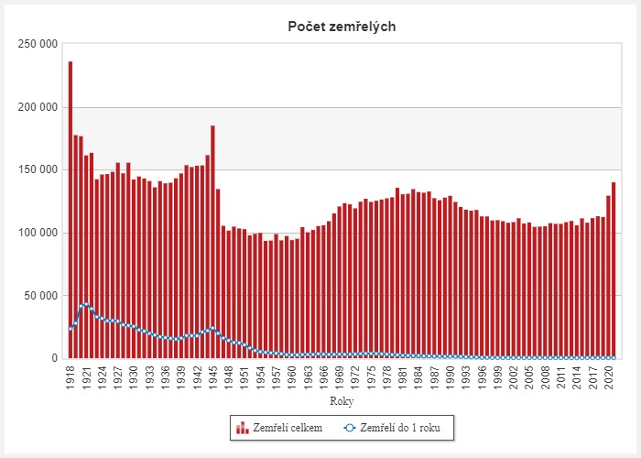

Slide 75
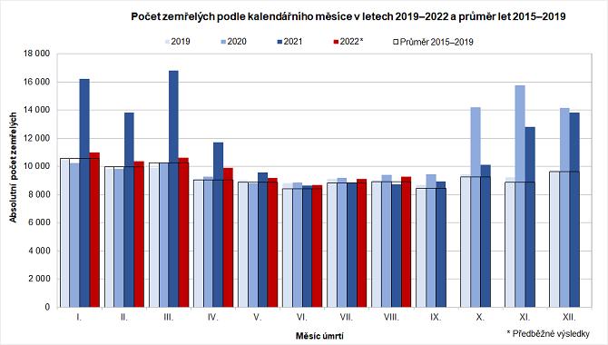

Slide 76
Úmrtí podle příčin
Nejčastější příčinou úmrtí v ČR dlouhodobě zůstávají nemoci oběhové soustavy – v roce 2021 na ně zemřelo cca 48 tisíc osob (tj. 34 % všech úmrtí), z toho nejvíce na ischemickou chorobu srdeční (15,6 % všech úmrtí), dále cévní nemoci mozku a selhání srdce.
Druhou nejčastější příčinou byly novotvary, které způsobily 27,7 tisíce úmrtí (19,8 %), z nich nejpočetnější byly zhoubné novotvary průdušnice, průdušky a plíce (3,5 % všech úmrtí).
Třetí místo patří covid-19, na něž zemřelo do konce srpna 2021 30 400 osob, dále pak nemoci dýchací soustavy a nemoci endokrinní, výživy a přeměny látek (zejména diabetes mellitus), na 6. místě nemoci trávicí soustavy.
Při odhlédnutí od covid-19, který ve statistice figuruje až od r. 2020, byly první tři příčiny smrti od roku 2012 až do r. 2021 stejné.
I přes neustálý pokles úmrtnosti na kardiovaskulární choroby zásluhou účinnějších diagnostických metod, zůstává úmrtnost na tyto choroby v ČR dvakrát vyšší než ve vyspělých západoevropských zemích!
Úmrtnost na kardiovaskulární choroby je stále o cca třetinu vyšší u mužů než u žen, ale rozdíl se stále snižuje.

Slide 77
Pokud jde o nádory, nejvyšší úmrtnost je způsobena nádory plic.
V porovnání celkové úmrtnosti na nádorová onemocnění ČR mezi státy EU zaostává.
Nejčastějším typem rakoviny byla u mužů rakovina prostaty a rakovina kolorekta a u žen rakovina prsu a též rakovina kolorekta.
Úmrtnost na infekční onemocnění mírně stoupá, může zde spolupůsobit faktor stárnutí populace a zvýšené riziko úmrtnosti u seniorů (v souvislosti s chřipkou ročně zemře cca 2000 osob).
Téměř polovinu všech úmrtí v ČR v r. 2019 lze přičíst rizikových faktorům (špatné stravování, kouření, alkohol); míra obezity se za posledních 15 let zvyšovala a u dospělých se nyní pohybuje okolo 20 %.

Slide 78
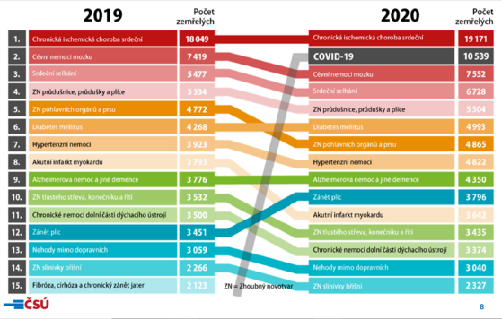

Slide 79
Pro srovnání úmrtnosti se často používá tzv. střední délka života (naděje dožití, Life Expectancy-LE) – udává počet let, který má naději prožít osoba v určitém věku při zachování specifických úmrtností dané populace ve sledovaném roce.
Pro mezinárodní srovnání se většinou používá střední délka života při narození, ve 45 a 65 letech.
Střední délka života je odlišná pro obě pohlaví; u žen je vyšší než u mužů.
V posledních dvaceti letech měla naděje dožití jednoznačně rostoucí trend, průměrně o 0,2 roku ročně – za posledních 20 let vzrostla při narození u mužů o 5,8 roku a u žen o 4,8 roku
V roce 2020 se SDŽ zkrátila u žen o 0,7 roku a u mužů o 1,0 rok, čímž se vrátila na úroveň z roku 2013 – jedná se o největší pokles od 2. sv. války.
Za nejlepšími státy EU je však ČR stále o 4-5 let pozadu.
V EU v roce 2020 byla naděje dožití u žen o 5,7 roku delší než u mužů a činila u žen 83,2 roku a u mužů 77,5 roku
Nejvyšší naději dožití mají

Slide 80
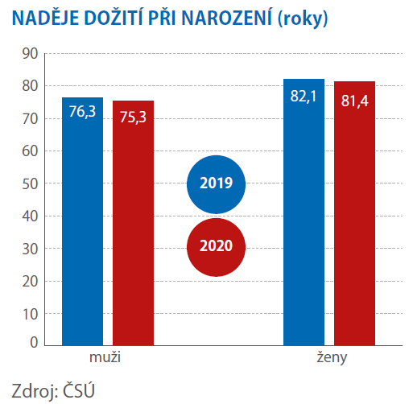

Slide 81
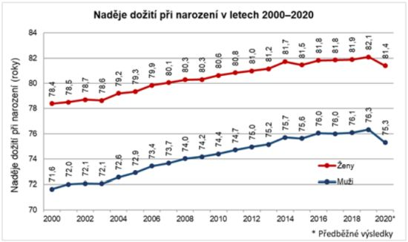

Slide 82
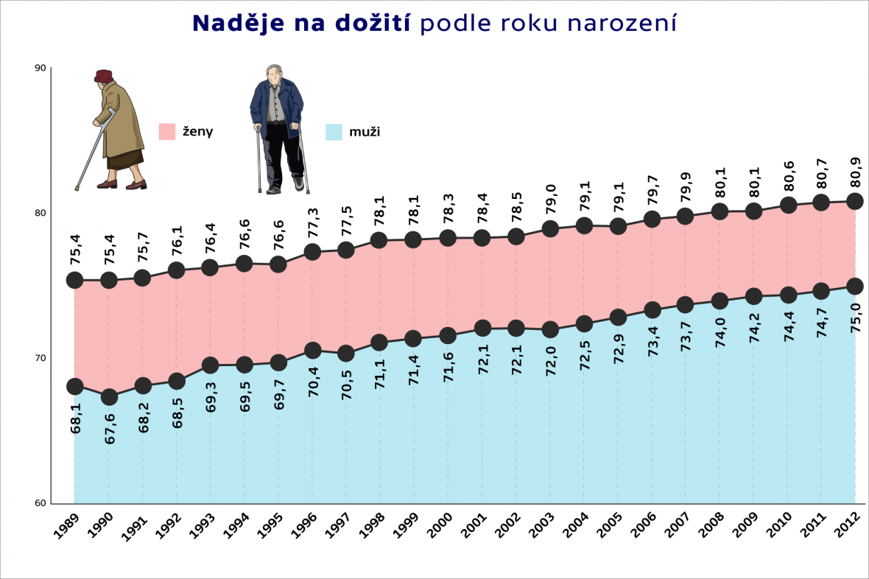

Slide 83
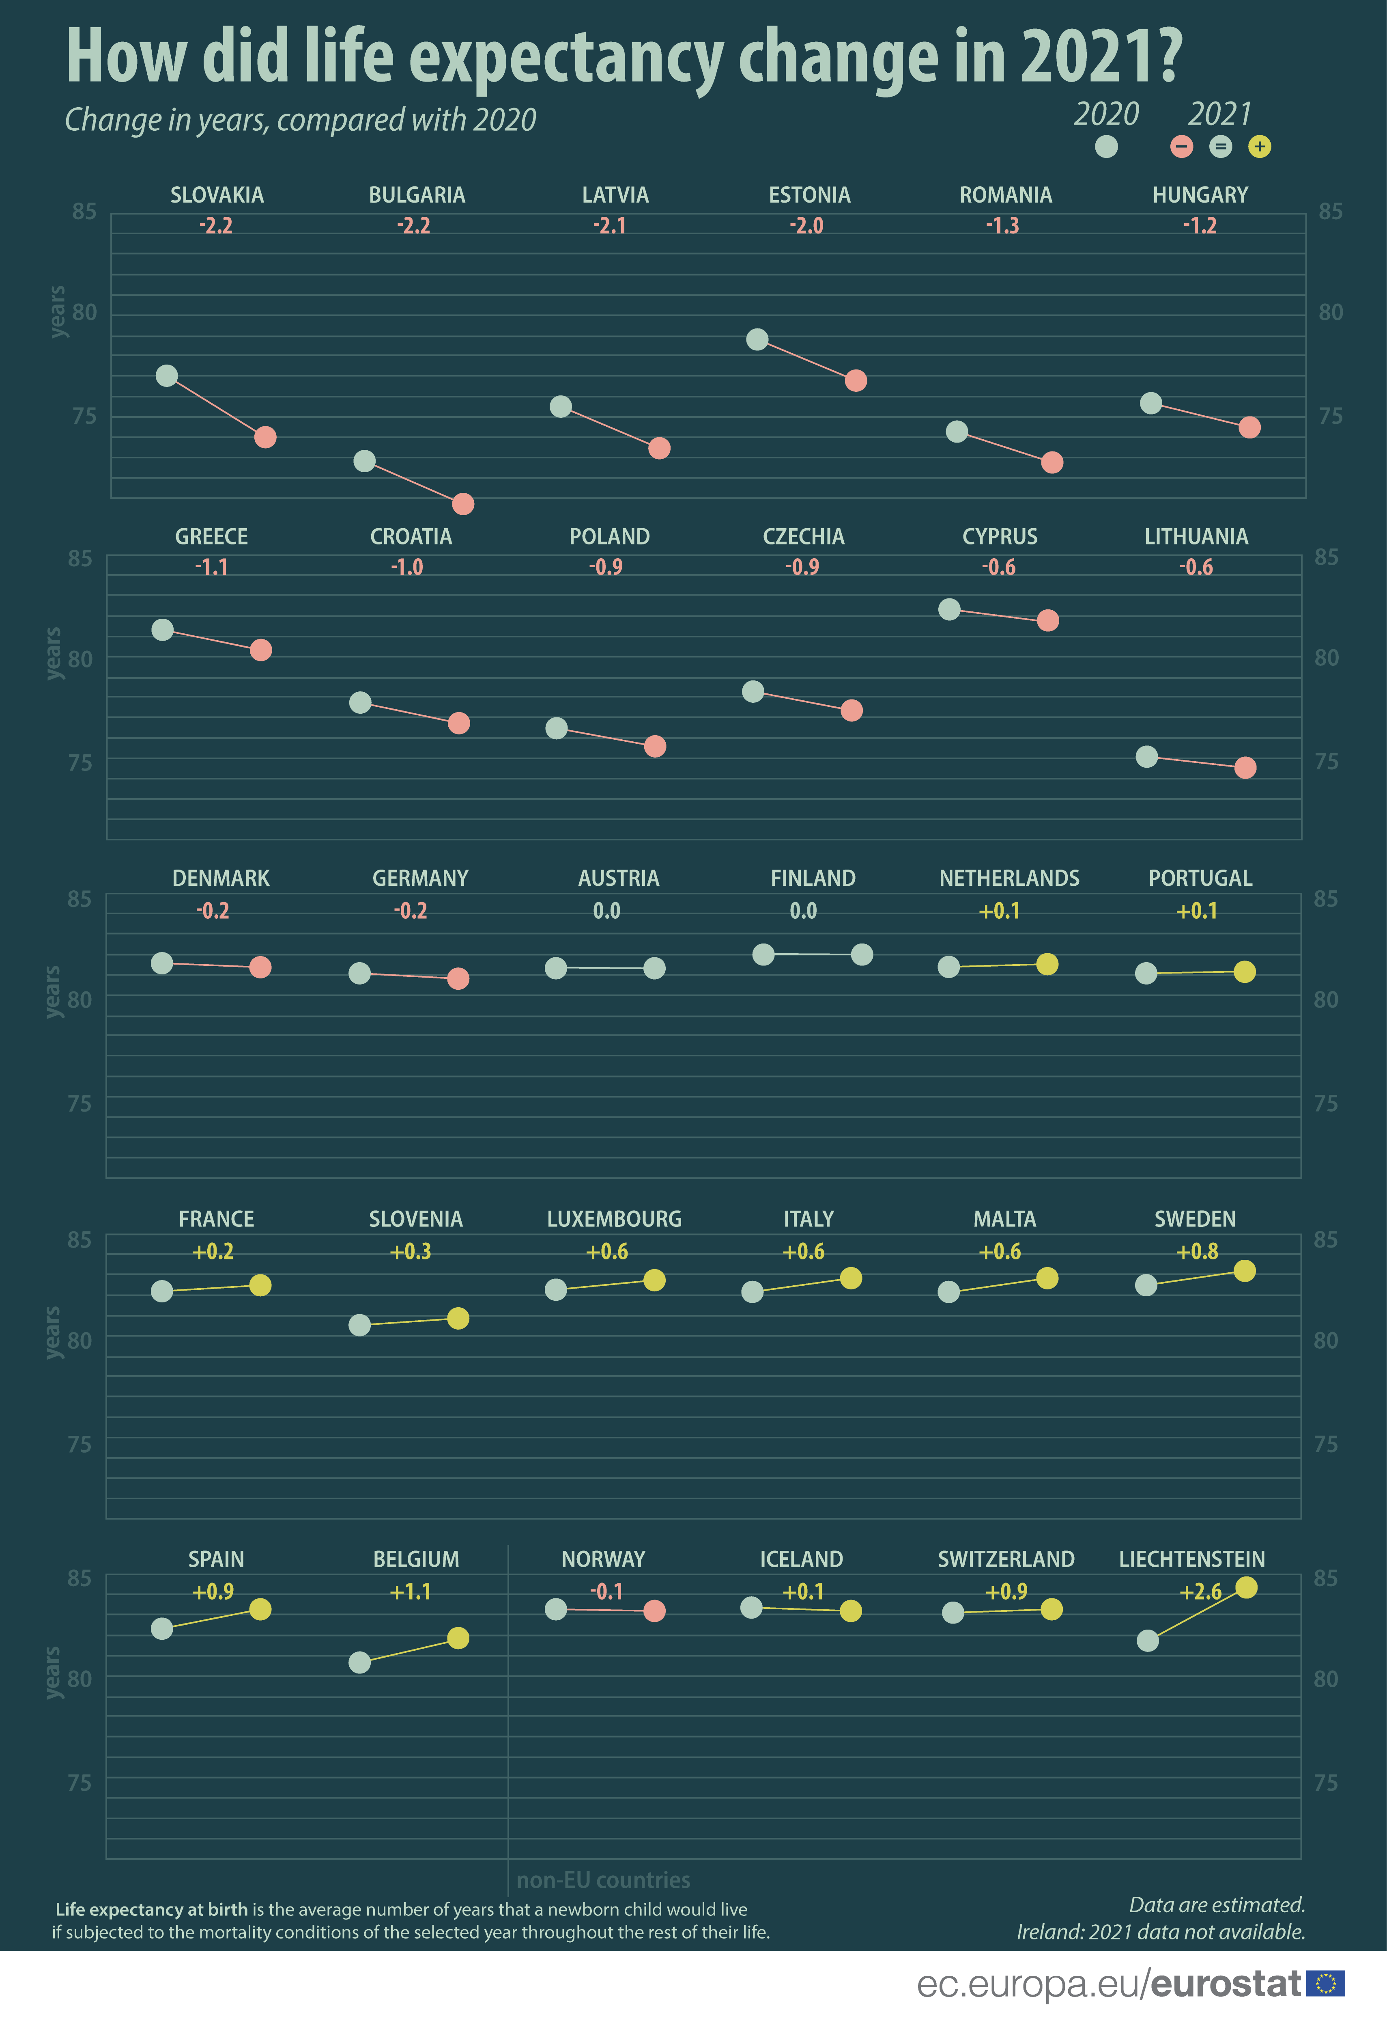

Slide 84
Nemocnost (morbidita) – udává, jak často a čím lidé onemocní.
Vyjadřuje se jako incidence (tj. počet nově vzniklých/hlášených onemocnění za určité období, k určitému datu (nejčastěji rok) vztažený na daný počet obyvatel (nejčastěji 100 tisíc) anebo prevalence (tj. počet všech případů daného onemocnění za určité období/k určitému okamžiku, vztažený na daný počet obyvatel – 100 tisíc)
Ukazatele nemocnosti spojené s pracovní neschopností, ukazatele invalidity, ukazatele sociální a mentální patologie (sebevražednost, drogová závislost, alkoholismus…)

Slide 85
Nejčastější příčiny nemocnosti v ČR
Nemoci oběhové soustavy, následuje diabetes mellitus a zhoubné novotvary.
Setrvale roste počet nově diagnostikovaných novotvarů, každý rok je jich hlášeno téměř 100 tisíc, nejčastěji se jedná u obou pohlaví o nemelanomové zhoubné kožní nádory s nízkou úmrtností.
Pozitivní je, že rostoucí incidence nádorových onemocnění je provázena mírným poklesem úmrtnosti.
Za ekonomicky aktivní část populace lze získat přehled o nemocnosti z evidence pracovní neschopnosti (PN) ze zdrojů ČSSZ a ČSÚ. Počet ukončených případů PN na 100 tisíc pojištěnců se zvýšil na více než 38 tisíc. Zároveň však v roce 2019 došlo i k prodloužení průměrné délky trvání PN o 0,8 na 40,6 dne. Nejčastější příčinou PN zůstávají nemoci dýchací soustavy, které v roce 2019 tvořily 37,1 % všech případů PN, tj. 668,0 tisíce.
Situaci ve výskytu infekčních nemocí evidují registry hygienické služby ( EPIDAT, ISIN…) – dominují střevní infekce, plané neštovice, splaničky, dávivý kašel, nemoci přenášení klíšťaty, ročně kolem 500 případů TBC

Slide 86
naděje dožití ve zdraví (Healthy Life Expectancy-HLE) – ukazatel vyjadřuje počet let, který v průměru zbývá osobě v určitém věku k prožití ve zdraví (tj. bez nemocí a omezení, v dobrém zdravotním stavu); tento ukazatel je tvořen pro obyvatelstvo při narození a ve věku 65 let
V EU je nejpříznivější situace u mužů i žen ve Švédsku, naopak nejnižších hodnot dosahují postkomunistické země (Litva, Lotyšsko, Slovensko)
Ženy prožívají v průměru život ve zdraví déle než muži

Slide 87
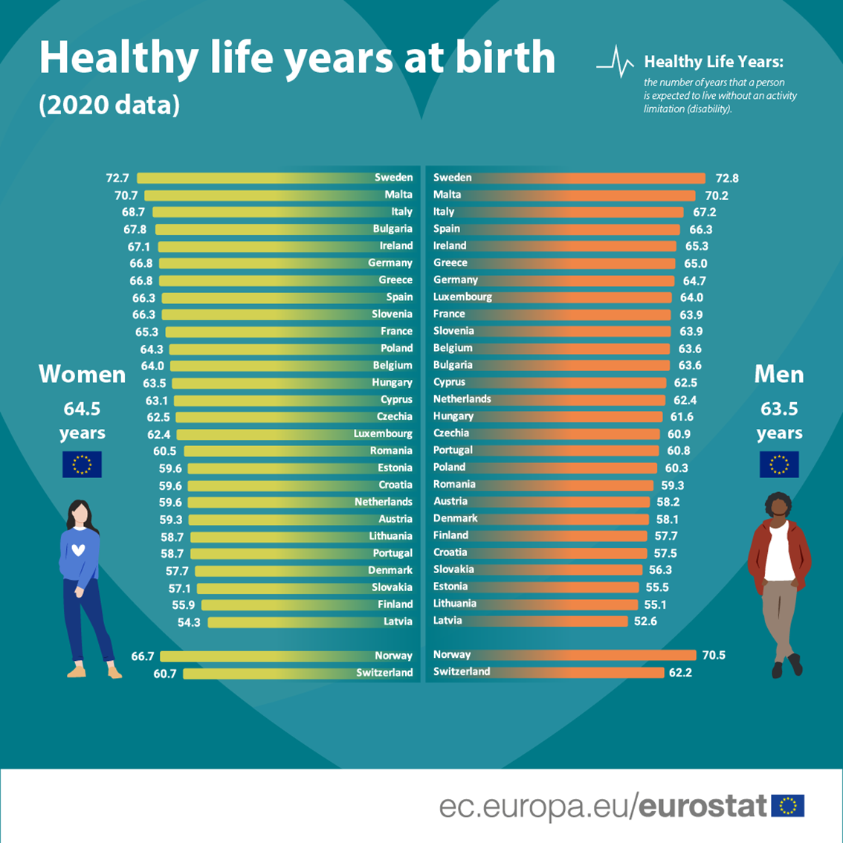

Slide 88
Zdravotnické programy
Program ve zdravotnictví = organizované úsilí zaměřené na eliminování jednoho nebo více problémů z oblasti populačního zdraví, zdravotnických služeb a podpůrných zdravotnických činností
3 typy:
❶ programy zaměřené na jednotlivé nemoci nebo skupiny nemocí – kladou si za cíl zmenšit ukazatel nemocnosti/úmrtnosti určité diagnózy či skupiny nemocí; patří sem programy zaměřené proti zhoubným nádorům, kardiovaskulárních chorobám, AIDS, drogovým závislostem apod.
❷ populačně skupinové programy – orientovány na různé skupiny obyvatel definované demograficky nebo u kterých existuje zvýšené riziko zdravotního poškození; např. programy zaměřené na děti, matky, seniory, zaměstnance rizikových pracovišť apod.
❸ globálně komplexí programy – orientovány na celou populaci a mají za cíl komplexně řešit sociálně zdravotní problematiku

Slide 89
Národní zdravotnické programy
Národní kardiovaskulární program
Jeho cílem je stanovit globální rámec v péči o nemocné s kardiovaskulárními chorobami v ČR a snížit nemocnost a úmrtnost na tyto choroby a prodloužit celkovou délku života a zlepšit jeho kvalitu; základními principy jsou dostupnost péče, mezioborová spolupráce v péči o nemocné, podpora výzkumu v této oblasti a vysoce odbornou péči, odpovídající standardním evropským postupům
Národní onkologický program
Cílem je snižování incidence a úmrtnosti nádorových onemocnění, racionalizace nákladů na diagnostiku a léčbu NO, snižování vlivu rizikových faktorů zodpovědných za vznik nádorového bujení, zajištění včasné a efektivní diagnostiky NO, dostupnost péče…
Národní diabetologický program
Cílem je realizace opatření pro prevenci diabetu, včasná diagnostika, léčba a prevence – prevence diabetu se překrývá s prevencí obezity.

Slide 90
Screeningové programy
Screening = metoda vyhledávání neznámých nemocných a osob v riziku (např. se zvýšeným krevním tlakem, cholesterolem…) za účelem zavedení preventivních opatření před vznikem nemoci
Cílem screeningu je zjistit skutečný počet nemocných, vyhledat neznámé nemocné a „rizikové“ osoby, tj. ty, které mají rizikové faktory vzniku nemocí a jejich včasnou prevencí zabránit jejich vzniku.
Druhy screeningu podle počtu osob, místa a frekvence:
❶ masový – provádí se v celé populaci (státu, kraji, městě…)
❷ cílený – na určitou populační skupinu (těhotné ženy, žáci SŠ, senioři…)
❸ jednostupňový – jedna akce na vyhledání nemocných
❹ vícestupňový – opakovaný v určitých časových intervalech ve stejné populaci (je zaměřený buď na jednu nemoc nebo vícero nemocí)

Slide 91
Kdy má screening smysl:
Určitá nemoc je závažná z důvodu vysoké úmrtnosti, smrtnosti, invalidity, výskytu v dětské populaci apod.
Náročnost zdravotnické péče
Daná nemoc a její počáteční znaky jsou diagnostikovatelné
Daná nemoc je léčitelná, je možnost sledování její progrese a paliativní intervence
Jsou známy možnosti primárních preventivních opatření
Metody a testy jsou spolehlivé, opakovatelné, technicky a finančně přiměřeně náročné

Slide 92
Screeningové onkologické programy v ČR
V současné době se provádí v ČR mamografický screening, screening karcinomu děložního čípku a karcinomu tlustého střeva.
V roce 2014 bylo zahájeno adresné zvaní občanů do programů screeningu zhoubných nádorů, a to proto, že vysoké procento nádorů je odhaleno až v pokročilém klinickém stádiu.
Míra účasti u screeningu kolorektálního karcinomu je pouze 27 %, současně organizované screeningy karcinomu prsu a děložního hrdla, které dosahují v populaci žen 55-60 %.
Cervix.cz – program cervikálního screeningu v České republice.
Kolorektum.cz – program kolorektálního screeningu v České republice.
Mamo.cz – program mamografického screeningu v České republice.

Slide 93
Mamografický screening
ZN prsu je nejčastějším diagnostikovaným nádorem u žen
Incidence ZN prsu u žen v dlouhodobém trendu narůstá, v posledních letech ale pozorujeme zpomalení růstu a náznak stabilizace (ročně kolem 7000 nově diagnostikovaných případů)
Mortalita v důsledku ZN prsu u žen v posledních letech vykazuje mírný pokles
Mezi příčinami úmrtí ve věkové kategorii 20-54 let zaujímá 1. místo!
Mamografický screening od r. 2002 – provádí se pro nerizikovou ženskou populaci od věku 45 let ve dvouletých intervalech, hrazen z veřejného zdravotního pojištění
Důležitá prevence samovyšetřením (instruktážní videa, edukační karty…)!

Slide 94
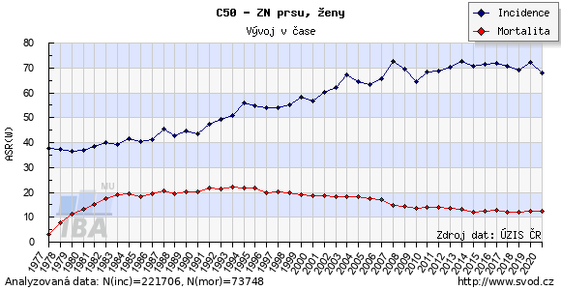

Slide 95
Kolorektální screening
Incidence kolorektálního karcinomu neustále stoupá, ročně je diagnostikováno kolem 8000 nových případů a téměř 4000 pacientů zemře
U mužů je incidence dlouhodobě vyšší než u žen
Plošný screening u nás zahájen na začátku r. 2009
Na screeningové vyšetření má právo každý muž a žena (asymptomatičtí) ve věku nad 50 let
Screening je založen na pravidelných testech okultního krvácení do stolice (TOKS), to se provádí 1x ročně – v případě pozitivního nálezu je pacient odeslán na screeningovou kolonoskopii
Lidé starší 55 let s negativním výsledkem TOKS mohou pokračovat v pravidelných intervalech (1x za dva roky) anebo 1x za deset let absolvovat primární screeningovou kolonoskopii.
Adresné zvaní osob, míra účasti na screeningu je necelých 22 %

Slide 96
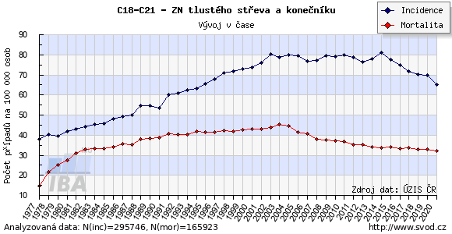

Slide 97
Cervikální screening
Národní program screeningu karcinomu děložního hrdla se zaměřuje na časnou detekci nádorového onemocnění děložního čípku
V ČR byl program zahájen v roce 2014 a mají na něj nárok všechny ženy starší 15 let
Probíhá při preventivní gynekologické prohlídce u registrujícího gynekologa, vzorek stěru je zaslán na screeningové cytologické vyšetření do akreditované laboratoře
V ČR je diagnostikováno cca 900 případů rakoviny děložního čípku a přibližně 400 žen na toto onemocnění zemře
Incidence na 100 tisíc žen za jeden rok je dlouhodobě okolo 20, v posledních letech dochází k mírnému poklesu
V rámci EU jsou patrné značné rozdíly, v postkomunistických zemích je toto onemocnění rozšířené mnohem více, zatímco v západoevropských zemích již dávno fungují programy cervikálního screeningu, v zemích bývalého východního bloku se tyto programy začaly systematicky prosazovat teprve nedávno , u nás od r. 2008 a od r. 2014 probíhá adresné zvaní k preventivní prohlídce

Slide 98
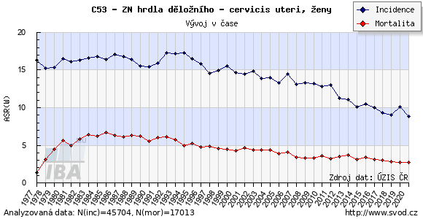

Slide 99
Kardiovaskulární screening
U osob nad 18 let by měla být měřena v rámci celkového vyšetření koncentrace celkového cholesterolu (opakovat ve věku 30,40,50,60 let), vyšetření základního souboru lipidů by pak mělo být provedeno u vybraných skupin populace (např. u osob s hypertenzí, diabetem, obezitou, chronickým onemocněním ledvin…)
Vždy je vhodné doplnit vyšetření stanovením glykemie
Poruchy metabolismu lipidů jsou jedním z nejzávažnějších faktorů rozvoje kardiovaskulárních onemocnění, především ischemické choroby srdeční

Slide 100
Diabetický screening
Za posledních 20 let více než dvojnásobný nárůst počtu diabetiků (dnes cca 8 % populace, tj. přes 800 tisíc diabetiků)
odhadem dalších cca 5 % populace má diabetes nediagnostikovaný a tedy neléčený
Cca 5 % populace má tzv. prediabetes, tj. stav, který s největší pravděpodobností přejde v diabetes mellitus
K vyhledávání diabetu se používá hodnocení hladiny glukózy v krvi – glykemie
Glykemie se vyšetřuje 1x za dva roky (u nerizikových jedinců) a 1x ročně u osob se zvýšeným rizikem (např. diabetes v rodinné anamnéze, věk nad 40 let, obezita, gestační diabetes, porod plodu nad 4 kg…)
Vyšetření glykemie je součástí preventivních prohlídek u praktických lékařů 1x za dva roky – hrazeno zdravotní pojišťovnou

Slide 101
WHO a podpora veřejného zdraví
7. 4. 1948 – vznik Světové zdravotnické organizace (Světový den zdraví)
Od svého vzniku realizuje programy na potírání a úplné odstranění některých nemocí a usiluje o celkové zlepšení kvality lidského života
Cílem činnosti WHO je dosažení co nejlepšího zdraví pro všechny
Mezi hlavní cíle a strategické záměry WHO patří omezování úmrtnosti, nemocnosti a postižení hlavně u chudých a sociálně slabých skupin populace, podpora zdravé životosprávy, rozvoj efektivnějších a spravedlivějších zdravotnických systémů a odpovídajících strategií
Hlavní směry činnosti: vypracování regionální zdravotní politiky a konzultační činnost dle potřeb členských států, odborná pomoc při vypracování národních zdravotnických strategií, sledování indikátorů zdravotního stavu populace, rozvoj a testování nových technologií a postupů pro kontrolu nemocí a řízení zdravotní péče.

Slide 102
Úloha WHO v podpoře veřejného zdraví
1948 – 1. moderní definice zdraví (nejde jen o nepřítomnost nemoci, ale o komplexní stav tělesné, duševní a sociální pohody)
Podpora zdraví se zaměřuje na populaci jako celek a na ovlivnění determinant či podmínek zdraví – zodpovědnost každého jedince prostřednictvím jeho životního stylu
Od 2.pol.20 st. dochází k nárůstu nákladů na zdravotnictví ve všech vyspělých evropských zemích v důsledku zavádění nových drahých diagnostických technologií a nových léčebných přípravků, stoupajícího počtu pacientů s chronickými chorobami a zvyšující se poptávky po dlouhodobé zdravotní péči ➔ pozornost se obrací na prevenci nemocí, strategii péče o zdraví a podporu zdraví obyvatel jednotlivých států.

Slide 103
70. léta 20. st. – zpráva o zdraví obyvatel Kanady ➔ zdůrazněna potřeba a nutnost posílit zájem a odpovědnost občanů za vlastní zdraví, jako reakce přijata globální strategie péče o zdraví „Zdraví pro všechny do roku 2000“
Stěžejní byla podpora zdravého životního stylu obyvatel, posílení primární péče, aktivní zapojení veřejnosti do podpory zdraví, mezirezortní a mezinárodní spolupráce na poli podpory zdraví a spravedlivý přístup k péči o zdraví pro všechny.
„Zdraví 21“ (obsahoval 21 cílů a byl koncipován jako podklad pro národní zdravotní politiky jednotlivých evropských států v 21. století)

Slide 104
„Zdraví 2020“ (2012) – cílem programu je zlepšit zdraví obyvatel Evropského regionu WHO, snížit rozdíly ve zdraví obyvatel mezi jednotlivými státy i uvnitř států a zapojit do podpory zdraví širokou odbornou i laickou veřejnost
Evropský akční plán proti dětské obezitě 2014-2020
Akční plán pro potraviny a výživu 2014-2020 a pro Evropský region
Globální akční plán podpory fyzické aktivity 2018-2030: více aktivních lidí pro zdravější svět
Akční plán pro prevenci a kontrolu neinfekčních nemocí v Evropském regionu WHO 2016-2025

Slide 105
EU a podpora veřejného zdraví
Ochrana a podpora veřejného zdraví je důležitou součástí společné politiky EU
Členské státy však samy nesou plnou odpovědnost za organizaci politiky ochrany a podpory veřejného zdraví
Až 40 % výdajů v oblasti ochrany zdraví v EU vzniká nezdravým životním stylem, rizikovými faktory zodpovídajícími za většinu nemocí zatěžujících obyvatelstvo jsou: vysoký krevní tlak, kouření tabáku, nadměrná konzumace alkoholu, zvýšený cholesterol, nadváha, nedostatečný příjem ovoce a zeleniny a nízká fyzická aktivita ➔ z velké části jde o preventabilní choroby
EU se proto zaměřuje v oblasti prevence hlavně na zodpovědný přístup k označování potravin, prevenci nádorových onemocnění (zejména rakovina prsu, děložního čípku a konečníku), boj proti těžké obezitě, boj proti kouření a nadměrné konzumaci alkoholu
Klade důraz na dodržování mezinárodních dohod týkajících se zdraví (Rámcová úmluva o kontrole tabáku WHO a Mezinárodní zdravotní řád)

Slide 106
Programy pro zdraví EU
Programy EU v oblasti zdraví přinášejí od roku 2003 nové poznatky a důkazy, které slouží jako základ pro informovanou tvorbu politik a pro další výzkum. Jedná se např. o osvědčené postupy, nástroje a metodiky, které přinášejí přímý prospěch veřejnosti i občanům (např. zlepšení diagnostických testů, podpora zemí EU při vypracovávání národních akčních plánů při boji proti rakovině, zkvalitnění péče o pacienty).
1. program EU pro oblast zdraví (2003–2007)
2. program EU pro oblast zdraví (2008-2013)
3. program EU pro oblast zdraví (2014–2020) – hlavní nástroj k implementaci strategie Zdraví 2020
Snaha o omezení nerovností v oblasti zdraví – mezi členskými státy a regiony existují stále obrovské nerovnosti, např. předpokládaná délka života žen při narození se liší v EU o 9 let, u mužů o 13 let a dětská úmrtnost se liší až šestinásobně!

Slide 107
Program „EU pro zdraví“ byl přijat v reakci na pandemii COVID-19 a s cílem posílit připravenost na další případné krize.
Program má přispět k řešení dlouhodobých výzev – buduje silnější, odolnější a dostupnější systémy zdravotní péče.
Zdraví je investicí do budoucna. Program „EU pro zdraví“ disponuje na období 2021–2027 rozpočtem 5,3 miliardy eur a poskytuje oblasti veřejného zdraví v EU nebývale masivní finanční podporu. „EU pro zdraví“ je jasným signálem, že veřejné zdraví je pro EU prioritou a je jedním z hlavních nástrojů předvoje evropské zdravotní unie
Hlavní cíle programu:
Zlepšit a posílit zdraví v Unii
  Upevňovat zdraví a prevence nemocí, zejména rakoviny

Slide 108
Chránit obyvatele Unie
  Prevence, připravenost a reakce na přeshraniční zdravotní hrozby
  Doplnit vnitrostátní zásoby základních produktů nutných v případě krize
  Vytvořit rezervy zdravotnického a podpůrného personálu
Umožnit přístup k léčivům, zdravotnickým prostředkům a výrobkům nutným v případě krize
  Zajistit, aby tyto výrobky byly dostupné, a to i cenově
Posílit systémy zdravotní péče
  Podpora v oblasti údajů o zdraví, digitální nástroje a služby, digitální transformace zdravotní péče
  Zlepšit přístup ke zdravotní péči

Slide 109
Součástí programu EU pro zdraví je Evropský plán boje proti rakovině
podporuje činnost členských států v oblasti prevence rakoviny a v oblasti zajišťování vysoké kvality života pacientů trpících rakovinou a vyléčených z rakoviny a jejich rodin a pečovatelů. Klíčové oblast plánu jsou:
preventivní opatření
včasné odhalení
diagnostika a léčba
zvýšení kvality života pacientů trpících rakovinou a vyléčených z rakoviny
Rakovina je v EU 2. nejčastější příčinou úmrtí hned po kardiovaskulárních onemocněních, každý rok je diagnostikována 2,6 milionu osob a dalších 1,2 milionu jí podlehne.
V Evropě se vyskytuje čtvrtina všech případů rakoviny na světě, obyvatelstvo Evropy přitom přestavuje méně než 10 % světové populace –obrovská hrozba.
Celkový hospodářský dopad rakoviny v Evropě činí 100 miliard eur ročně!
Je dokázáno, že 40 % případů rakoviny lze předejít V současné době se ovšem na podporu péče o dobrý zdravotní stav a prevenci nemocí vynakládá pouze 3 % rozpočtu na zdravotnictví (97 % jde na zdravotní péči a léčbu).

Slide 110
Hlavní cíle veřejného zdravotnictví EU
❶ Podpora dobrého zdravotního stavu ve stárnoucí Evropě
Stárnutí obyvatel v důsledku nízké porodnosti a zvyšující se délky života (do r. 2050 se v EU počet osob starších 65 let zvýší o 70 %, počet osob starších 80 let se zvýší o 170 %) – mění se struktura nemocí, tlak na udržitelnost zdravotnických systémů EU
Podpora zdravého stárnutí znamená podporu zdraví v průběhu celého života
Tyto změny pravděpodobně zvýší poptávku po zdravotní péči a současné sníží počet pracujících
Do r. 2050 by se mohly zvýšit náklady na zdravotní péči v členských státech o 1-2 % HDP (pokud by však lidé dokázali prožít delší život ve zdraví snížil by se nárůst nákladů na zdravotní péči na polovinu).
❷ Ochrana občanů před zdravotními hrozbami
Rozvoj obchodu a cestování napříč kontinenty přinesl nová rizika – snazší šíření přenosných chorob

Slide 111
Zahrnuje i boj proti pandemiím, biologickým haváriím, hrozbám bioterorismu, klimatickým změnám s cílem řešit jejich dopady na veřejné zdraví a systémy zdravotní péče
❸ Podpora dynamických zdravotních systémů a nových technologií
Zdravotní systémy pod sílícím tlakem plynoucím ze stárnutí populace – nové technologie mají potenciál přispět k jejich budoucí udržitelnosti
Cílem je zlepšit prevenci nemocí a podpořit posun od nemocniční péče k prevenci a primární péči.
Zdravotnictví může pomoci poskytovat péči více zaměřenou na občana, snížit náklady a podpořit spolupráci mezi členskými zeměmi a usnadnit tak mobilitu a bezpečnost pacientů.

Slide 112
Současné trendy v péči o zdraví v rámci veřejného zdravotnictví
veřejná politika – snaha o meziresortní přístup, snaha, aby důležitá politická rozhodnutí zohledňovala zdravotní dopady
preventivní péče – investice do celonárodních kampaní na podporu zdravé výživy, nekuřáctví; omezování reklamy na cigarety, alkohol, atd.
růst nákladů a snaha o jejich regulaci
podpora a rozvoj primární péče, její návaznosti na ostatní segmenty, snaha řešit co nejvíce problémů na komunitní úrovni
zintenzivnění nemocniční péče – zkracování hospitalizace, pokles akutních lůžek, pokles počtu nemocnic, jejich restrukturalizace (rozvoj následné péče, rehabilitace atd.)
zlepšování kvality – zavádění sledování indikátorů kvality zdravotní péče na celonárodní úrovni, akreditace pracovišť, certifikace prostředků zdravotnické techniky, mezinárodní srovnávání (OECD)

Slide 113
Zákon č. 258/2000 Sb. o ochraně veřejného zdraví a o změně některých souvisejících zákonů
Hygienická služba – vznikla v r. 1952 a podle zákona č. 258/2000 Sb. má za úkol chránit a podporovat veřejné zdraví
V ČR je 14 krajských hygienických stanic
Zákon č. 258:
definuje základní pojmy v ochraně veřejného zdraví
zapracovává příslušné předpisy Evropské unie
specifikuje
a) práva a povinnosti fyzických a právnických osob v oblasti ochrany a podpory veřejného zdraví,
b) soustavu orgánů ochrany veřejného zdraví, jejich působnost a pravomoc
c) úkoly dalších orgánů veřejné správy v oblastech ochrany a podpory veřejného zdraví a hodnocení a snižování hluku z hlediska dlouhodobého průměrného hlukového zatížení životního prostředí.

Slide 114
Základní pojmy v ochraně veřejného zdraví dle zákona č. 258/2000 Sb.
Veřejným zdravím je zdravotní stav obyvatelstva a jeho skupin. Tento zdravotní stav je určován souhrnem přírodních, životních a pracovních podmínek a způsobem života.
Ochrana veřejného zdraví je souhrn činností a opatření k vytváření a ochraně zdravých životních a pracovních podmínek a zabránění šíření infekčních a hromadně se vyskytujících onemocnění, ohrožení zdraví v souvislosti s vykonávanou prací, vzniku nemocí souvisejících s prací a jiných významných poruch zdraví a dozoru nad jejich zachováním.
Ohrožením veřejného zdraví je stav, při kterém jsou obyvatelstvo nebo jeho skupiny vystaveny nebezpečí, z něhož míra zátěže rizikovými faktory přírodních, životních nebo pracovních podmínek překračuje obecně přijatelnou úroveň a představuje významné riziko poškození zdraví.

Slide 115
Podpora veřejného zdraví je souhrn činností pomáhajících fyzickým osobám zachovat a zlepšovat své zdraví a zvyšovat kontrolu nad faktory ovlivňujícími zdraví. Zahrnuje činnosti k zajištění sociálních, ekonomických a environmentálních podmínek pro rozvoj individuálního i veřejného zdraví, zdravotního stavu a zdravého životního stylu.
Hodnocením zdravotních rizik je posouzení míry závažnosti zátěže populace vystavené rizikovým faktorům životních a pracovních podmínek a způsobu života.

Slide 116
Infekčním onemocněním se rozumí příznakové i bezpříznakové onemocnění vyvolané původcem infekce nebo jeho toxinem, které vzniká v důsledku přenosu tohoto původce nebo jeho toxinu z nakažené fyzické osoby, zvířete nebo neživého substrátu na vnímavou fyzickou osobu.
Izolací se rozumí oddělení fyzické osoby, která onemocněla infekční nemocí nebo jeví příznaky tohoto onemocnění, od ostatních fyzických osob. Podmínky izolace musí s ohledem na charakter přenosu infekce zabránit jejímu přenosu na jiné fyzické osoby, které by mohly infekční onemocnění dále šířit

Slide 117
Karanténními opatřeními jsou
a) karanténa, kterou se rozumí oddělení zdravé fyzické osoby, která byla během inkubační doby ve styku s infekčním onemocněním nebo pobývala v ohnisku nákazy (dále jen "fyzická osoba podezřelá z nákazy"), od ostatních fyzických osob a lékařské vyšetřování takové fyzické osoby s cílem zabránit přenosu infekčního onemocnění v období, kdy by se toto onemocnění mohlo šířit,
b) lékařský dohled, při kterém je fyzická osoba podezřelá z nákazy povinna v termínech stanovených prozatímním opatřením poskytovatele zdravotních služeb nebo rozhodnutím příslušného orgánu ochrany veřejného zdraví docházet k lékaři na vyšetření nebo se vyšetření podrobit, popřípadě sledovat podle pokynu příslušného orgánu ochrany veřejného zdraví po stanovenou dobu svůj zdravotní stav a při objevení se stanovených klinických příznaků oznámit tuto skutečnost příslušnému lékaři nebo příslušnému orgánu ochrany veřejného zdraví,
c) zvýšený zdravotnický dozor, jímž je lékařský dohled nad fyzickou osobou podezřelou z nákazy, které je uložen zákaz činnosti nebo úprava pracovních podmínek k omezení možnosti šíření infekčního onemocnění.

Slide 118







Krajská hygienická stanice
(správní úřad)
Hygiena obecná a komunální
Hygiena výživy a předmětů běžného užívání
Hygiena práce
Hygiena dětí a mladistvých
Epidemiologie

Slide 119
Hygiena obecná a komunální
Vykonává státní zdravotní dozor nad:
zásobováním pitnou vodou, výrobky přicházejícími do kontaktu s pitnou, surovou a užitkovou vodou, vodárenskou technologií
koupališti, bazény, saunami a koupacími oblastmi
ochranou před hlukem, vibracemi, neionizujícím zářením
činnostmi epidemiologicky závažnými včetně ubytovacích služeb
vnitřním prostředím staveb
Podílí se na monitorování vztahů zdravotního stavu obyvatelstva a faktorů životních a pracovních podmínek
Spolupracuje se správními úřady a s orgány samosprávy při tvorbě zdravotní politiky příslušného regionu
Podílí se na úkolech integrovaného záchranného systému.
Řeší podněty v oblasti životních (mimopracovních) podmínek (hluk, voda, vibrace, neionizující záření).

Slide 120
Hygiena výživy a předmětů běžného užívání
Vykonává státní zdravotní dozor v oblasti hygieny výživy a PBU, tj:
v oblasti poskytování stravovacích služeb
v oblasti bezpečnosti potravin
Kontroluje dodržování zákazu kouření v provozovnách stravovacích služeb
v oblasti předmětů běžného užívání (materiály a předměty určené pro styk s potravinami kosmetické přípravky upravené přímo použitelným předpisem EU o kosmetických přípravcích a výrobky pro děti ve věku do 3 let)
Podílí se na šetření alimentárních nákaz v provozovnách, kde jsou vykonávány činnosti epidemiologicky závažné tj. při výrobě, při uvádění potravin do oběhu a ve stravovacích službách a navrhuje příslušná opatření k zamezení jejich šíření.
Zajišťuje provedení příslušných opatření ve stravovacích službách v souvislosti s hlášením nebezpečných výrobků evropským Systémem rychlého varování pro potraviny a krmiva (RASFF).
Kontroluje zdravotní nezávadnost PBU.
Zajišťuje provedení příslušných opatření v oblasti PBU v souvislosti s hlášením nebezpečných výrobků evropským Systémem rychlého varování RAPEX a RASFF.
Kontroluje zásady správné výrobní praxe v oblasti PBU.

Slide 121
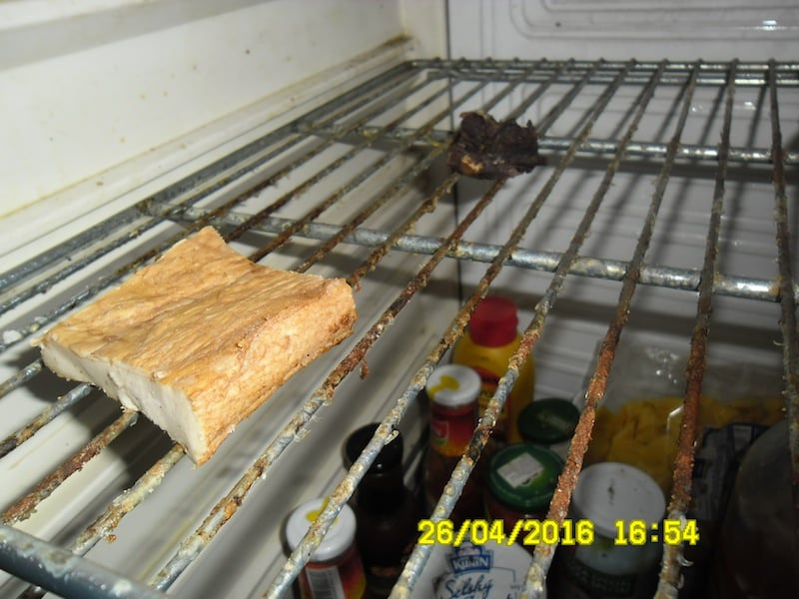

Slide 122
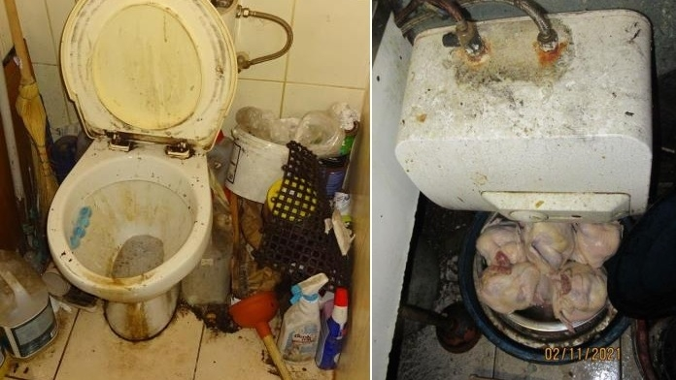

Slide 123
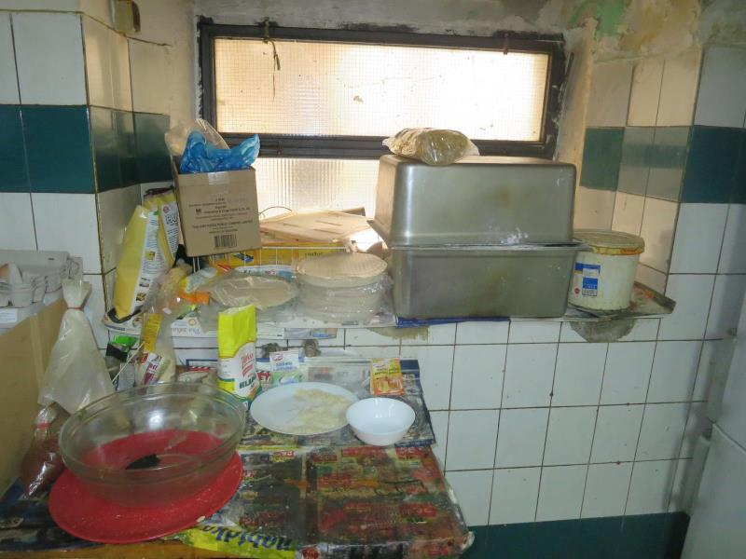

Slide 124
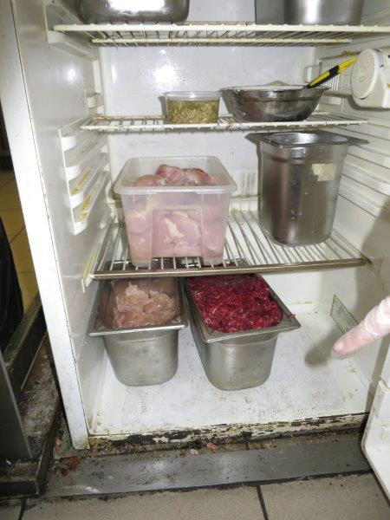
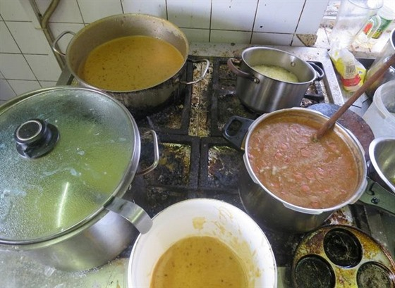

Slide 125
Hygiena práce
Vykonává státní zdravotní dozor v oblasti hygieny práce tj.
dozor na pracovištích zaměřený na osvětlení, větrání, mikroklimatické podmínky, dodržování hygienických limitů pro fyzikální faktory, chemické škodliviny a prach v pracovním prostředí, limitů pro fyzickou zátěž, ergonomických požadavků pro pracovní místo, vybavení pracovišť sanitárními a pomocnými zařízeními, zásobování pracovišť vodou a zajištění pracovnělékařských služeb;
na žádost zaměstnavatelů rozhoduje o zařazení prací do kategorií;
provádí ověření podmínek vzniku onemocnění vzniklých při práci pro účely posouzení nemocí z povolání;
vydává stanoviska k provozním řádům zařízení na sběr, výkup nebo odstranění odpadů;
provádí dozor nad dodržováním ustanovení zákona o biocidech
kontroluje dodržování předpisů v oboru speciální ochranné desinfekce, dezinsekce a deratizace, práce s biocidy
přezkušuje odbornou způsobilost pracovníků pro nakládání s vysoce toxickými látkami a směsmi;
vydává stanoviska k plánům leteckých aplikací přípravků na ochranu rostlin.

Slide 126
Hygiena dětí a mladistvých
Vykonává státní zdravotní dozor v oblasti hygieny dětí a mladistvých tj.
kontroluje dodržování hygienických požadavků na prostorové podmínky, vybavení, provoz, osvětlení, vytápění, mikroklimatické podmínky, zásobování vodou, úklid, plnění hygienických požadavků na venkovní hrací plochy a hřiště těchto zařízení a v oblasti stravovacích služeb pro děti a mladistvé v níže uvedených zařízeních
ve školách a školských zařízeních včetně učňovských pracovišť a středisek praktického vyučování pod správou středních škol
v zařízeních sociálně-výchovné činnosti a zařízeních pro děti vyžadujících okamžitou pomoc
v provozovnách osob s živností péče o dítě do tří let věku
kontroluje dodržování zdravých životních podmínek v zařízeních pro výchovu, vzdělávání a zotavení dětí a mladistvých
sleduje vliv výživy na zdraví mladé populace, režim dne a podmínky pro pohybovou výchovu a otužování.
Podílí se na šetření alimentárních nákaz v těchto stravovacích službách a navrhuje příslušná opatření k zamezení jejich šíření.
Kontroluje dodržování hygienických požadavků na zotavovací akce a školy v přírodě.

Slide 127
Epidemiologie
V rámci epidemiologické surveillance sleduje výskyt a povahu nákaz, příčiny a podmínky jejich vzniku a šíření v lidské populaci (včetně nákaz přenosných ze zvířat na člověka) a uplatňuje metody jejich prevence, potlačování a eliminace, resp. eradikace. Výsledky získaných poznatků po analýze přenášejí do praxe v epidemiologických opatřeních, a to jak preventivního, tak i represivního charakteru.
Provádí epidemiologická šetření v ohniscích nákazy, tj. místa, ve kterém se šíří nákaza, jehož součástí je nebo byl zdroj nákazy, osoby z nákazy podezřelé a složky jejich prostředí.
Nařizuje, organizuje a řídí opatření k předcházení vzniku a zamezení šíření infekčních onemocnění.
Nařizuje mimořádná opatření při epidemii či nebezpečí jejího vzniku, spolupracuje při řešení mimořádných situací s orgány zapojenými do systému krizového řízení a integrovaného záchranného systému.
Kontroluje činnost provozovatelů zdravotnických zařízení a zařízení sociálních služeb v oblasti hygieny provozu a předcházení nákazám spojeným se zdravotní péčí.
Kontroluje činnost zdravotnických zařízení z hlediska provádění očkování a dodržování podmínek použití a skladování očkovacích látek.
Řeší podněty v oblasti prevence výskytu a šíření infekčních onemocnění (hmyz, hlodavci, provoz zdravotnických zařízení a zařízení sociálních služeb, výskyt infekčních nemocí).
Provádí kontrolu plnění hygienických požadavků v oblasti pohřebnictví.
Provádí epidemiologické šetření a posuzování infekčních nemocí v souvislosti s výkonem povolání.

Slide 128
Provozní řád ambulantního zdravotnického zařízení
Základní údaje:
Provozovatel: u právnických osob adresa společnosti
Adresa pracoviště:
IČ: pokud bylo již přiděleno
Telefon:
e-mail:
Ordinační hodiny:
Obecné údaje:
Rozsah poskytované péče: uvést všechny invazivní zákroky, při kterých je porušena integrita kůže nebo sliznice
Umístění ordinace a dispoziční řešení: např. podlaží objektu; ordinace, pracovna sestry, čekárna; vybavení nábytkem, umyvadlo + dřez, podlahová krytina, omyvatelné povrchy….
Vedlejší provozní a pomocné místnosti: např. sklad, šatna, úklidová komora, WC pro personál, WC pro pacienty…
Zásobování pitnou vodou: např. studna, veřejný vodovod
Personální obsazení pracoviště:

Slide 129
Obecná opatření:
Zdravotničtí pracovníci používají čisté osobní ochranné pracovní prostředky, oděv, obuv, jednorázové rukavice……. dopsat další
K vyšetření pacienta přistupují až po umytí rukou, ruce si otírají do jednorázového materiálu, který je uložen v krytém zásobníku.
Hygienickou dezinfekci rukou provádějí vždy po kontaktu s infekčním materiálem, a to po každém jednotlivém zdravotnickém výkonu u jednotlivých fyzických osob, vždy před ošetřením pacienta, vždy po manipulaci s biologickým materiálem nebo kontaminovanými předměty včetně použitého prádla a nebezpečného odpadu, a před každým parenterálním zákrokem.
Úprava nehtů nesmí ohrožovat zdravotní stav pacienta s ohledem na možné šíření nákaz. Přirozené nehty musí být upravené, krátké, čisté.
Zdravotničtí pracovníci nenosí na rukou žádné šperky.
Při ošetřování pacientů se využívá bariérové ošetřovací techniky. Používají se pouze dekontaminované pomůcky, pracovní plochy jsou vyčleněny podle charakteru pracovní činnosti.
K parenterálním zákrokům se používají pouze sterilní zdravotnické prostředky a dodržují se zásady asepse.
Opakovaně používané zdravotnické prostředky se dezinfikují a čistí podle návodu výrobce. Jednorázové pomůcky se nepoužívají opakovaně.
Použité jednorázové stříkačky a jehly se likvidují bez ručního oddělování. Kryty na použité jehly se nenasazují.
Na pokrytí vyšetřovacího stolu nebo lehátka, kde dochází ke styku s obnaženou částí těla pacienta, se používá jednorázový materiál, který je měněn po každém pacientovi.
Oddělení pracovních ploch : popsat jak jsou odděleny pracovní plochy podle charakteru činnosti (odběr a manipulace s biologickým materiálem, příprava injekcí apod.)

Slide 130
Odběr biologického materiálu
Pro odběr a manipulaci s biologickým materiálem je vyčleněna pracovní plocha. Při odběrech se používají sterilní zdravotnické prostředky a jednorázové rukavice, a to vždy pro jednu ošetřovanou osobu. Odebraný biologický materiál se ukládá do standardizovaných nádob a do dekontaminovatelných přepravek s vyloučením kontaminace žádanek.
Dopsat, jaký biologický materiál se odebírá, v případě odběru moče, do čeho se odebírá. Transport biologického materiálu do laboratoře je zajištěn denně/uložen ve vyčleněné chladničce ..... dopsat

Slide 131
Provozní řád ambulantního zdravotnického zařízení
Dezinfekce:
K chemické dezinfekci se používají oznámené biocidní přípravky nebo dezinfekční prostředky deklarované jako zdravotnický prostředek nebo přípravky registrované jako léčiva pro použití ve zdravotnictví.
Při ředění a použití chemických přípravků se postupuje podle návodu výrobce.
Dezinfekční roztoky se připravují rozpuštěním odměřeného dezinfekčního přípravku v odměřeném množství vody. Připravují se pro každou směnu čerstvé.
Po spotřebování dezinfekčního přípravku v dávkovači se dávkovač mechanicky omyje, doplní dezinfekčním přípravkem a označí datem plnění, exspirací a názvem dezinfekčního přípravku.
Předměty a povrchy kontaminované biologickým materiálem se dezinfikují dezinfekčním přípravkem, který má i virucidní účinky.
Při práci s dezinfekčními přípravky se používají osobní ochranné pracovní prostředky a dodržují se zásady ochrany zdraví a bezpečnosti při práci. Pracovníci jsou poučeni o zásadách první pomoci.
K zabránění rezistence mikrobů se střídají dezinfekční prostředky s různými aktivními účinnými látkami.

Slide 132
Sterilizace ve vlastní ordinaci:
Předsterilizační příprava:
Dezinfekce zdravotnických prostředků dezinfekčním přípravkem s virucidním účinkem. Mechanické očištění a oplach vodou nebo strojové čištění. Vybrat jednu z možností
Osušení a uložení do sterilizačních obalů
Způsob sterilizace:
Proudícím horkým vzduchem: název přístroje, výrobní číslo, sterilizovaný materiál
Teplota/čas Druh obalu Exspirace Uložení
Vybrat používané parametry, obaly, uložení
Každý obal je označen datem sterilizace a exspirace.
Každý sterilizační cyklus se monitoruje. Sterilizace se provádí za přítomnosti zdravotnického pracovníka.
Dokumentace sterilizace spočívá v záznamu každé sterilizace (druh sterilizovaného materiálu, parametry, datum, písemné vyhodnocení chemického testu sterilizace, jméno, příjmení a podpis osoby, která sterilizaci provedla).
Úspěšnost sterilizace se dokládá
· zápisem do sterilizačního deníku nebo podepsaným záznamem registračního přístroje nebo podepsaným výstupem z tiskárny. (Vybrat jednu z možností)
· datovaným písemným vyhodnocením chemického testu sterilizace
Písemná dokumentace sterilizace se archivuje nejméně 5 let od provedení sterilizace.
Kontrola účinnosti sterilizačního přístroje.

Slide 133
Manipulace s prádlem:
Jedná se pouze o osobní ochranné pracovní prostředky. Praní je zajištěno smluvně … uvést firmu. Je možné prát ve vlastní vyčleněné pračce, která je umístěna ve zdravotnickém zařízení.
Čisté OOPP jsou uloženy … dopsat
Použité OOPP jsou uloženy … dopsat
Dopsat, jak často se vozí do prádelny, a jaký je používán transportní obal na čisté a použité OOPP.

Slide 134
Manipulace s odpadem:
Odpad se třídí ihned po použití.
Komunální odpad se odkládá do vyčleněných odpadkových košů s igelitovou vložkou.
Nebezpečný odpad
– použitý ostrý odpad (např. jehly, skalpely…) se odkládá do označených, spalitelných, pevnostěnných, nepropíchnutelných a nepropustných obalů. Odpad se neukládá do papírových obalů.
– ostatní nebezpečný odpad se odkládá do označených, oddělených, krytých, uzavíratelných, mechanicky odolných a spalitelných obalů.
Nebezpečný odpad se z ambulance odstraňuje nejméně 1x za 24 hodin. Maximální doba mezi shromážděním odpadu ve vyhrazeném uzavřeném prostoru a konečným odstraněním jsou 3 dny. Skladování nebezpečného odpadu je možné po dobu 1 měsíce v mrazícím nebo chlazeném prostoru při teplotě maximálně 8°C.
Odvoz a likvidace nebezpečného odpadu je zajištěna smluvně s firmou… dopsat

Slide 135
Úklid:
Je zajištěn …uvést, zda smluvně nebo vlastními silami.
Provádí se denně na vlhko, používají se běžné čistící prostředky a dezinfekční přípravky s virucidním účinkem.
Úklidové pomůcky jsou vyčleněny a označeny dle účelu použití (pracovní plochy, podlahy ordinace, WC ) a jsou uloženy … dopsat, kde (buď vyčleněná skříň nebo úklidová komora).
Při kontaminaci ploch biologickým materiálem se provede okamžitá dekontaminace potřísněného místa překrytím jednorázovým materiálem namočeným ve virucidním dezinfekčním roztoku a potom se očistí obvyklým způsobem.
Dezinsekce a deratizace: v případě potřeby se provedou prostřednictvím specializované firmy.
Malování: 1x za 2 roky

Slide 136

Provozní řád zpracoval:
Datum:
Provozní řád schválen orgánem ochrany veřejného zdraví dne:

Slide 137
Provozní řád ambulantního zdravotnického zařízení
Hlášení HCAI (nákaz spojených se zdravotní péčí) dle zákona č.258/2000 Sb. § 16
(1) Osoba poskytující péči je při výskytu infekce spojené se zdravotní péčí nebo při podezření na její výskyt povinna neprodleně zjistit její příčiny a zdroje, způsob přenosu původce a provést odpovídající protiepidemická opatření k zamezení jejího dalšího šíření.
(2) Osoba poskytující péči je dále povinna neprodleně hlásit příslušnému orgánu ochrany veřejného zdraví případy infekce spojené se zdravotní péčí, jde-li o hromadný výskyt, těžké poškození zdraví nebo úmrtí pacienta
Způsob a obsah hlášení stanoví VYHLÁŠKA 306/2012 Sb. o podmínkách předcházení vzniku a šíření infekčních onemocnění a o hygienických požadavcích na provoz zdravotnických zařízení a ústavů sociální péče ve znění pozdějších předpisů
Způsob hlášení nemocničních nákaz [K § 16 odst. 2 písm. b) zákona]
Hlášení hromadného výskytu nemocniční nákazy a nemocniční nákazy, která vedla k těžkému poškození zdraví nebo k úmrtí, se podává bezodkladně, a to zpravidla telefonicky, faxem nebo elektronickou poštou místně příslušnému orgánu ochrany veřejného zdraví podle místa hlásícího poskytovatele zdravotních služeb.

Slide 138
Povinnosti osob, které vykonávají činnosti epidemiologicky závažné
§ 19
Předpoklady pro výkon činností epidemiologicky závažných
(1) Za činnosti epidemiologicky závažné se považují provozování stravovacích služeb (§ 23), výroba potravin, zpracování potravin, uvádění potravin na trh, výroba kosmetických přípravků, provozování úpraven vod a vodovodů, provozování holičství, kadeřnictví, pedikúry, manikúry, solária, kosmetických, masérských, regeneračních nebo rekondičních služeb, provozování živnosti, při níž je porušována integrita kůže.
Fyzické osoby vykonávající činnosti epidemiologicky závažné musí mít:
zdravotní průkaz
znalosti nutné k ochraně veřejného zdraví.
Zdravotní průkaz před zahájením činnosti vydává registrující poskytovatel zdravotních služeb v oboru všeobecné praktické lékařství nebo v oboru praktický lékař pro děti a dorost nebo poskytovatel pracovnělékařských služeb.
Vydání zdravotního průkazu nenahrazuje vstupní lékařskou preventivní prohlídku.

Slide 139
Povinnosti osob, které vykonávají činnosti epidemiologicky závažné
§ 20
Fyzická osoba vykonávající činnosti epidemiologicky závažné je povinna
a) podrobit se v případech upravených prováděcím právním předpisem nebo rozhodnutím příslušného orgánu ochrany veřejného zdraví lékařským prohlídkám a vyšetřením, která provede registrující poskytovatel zdravotních služeb nebo poskytovatel pracovnělékařských služeb, stanoví-li tak zákon o specifických zdravotních službách,
b) informovat poskytovatele zdravotních služeb podle písmene a) o druhu a povaze své pracovní činnosti,
c) mít u sebe zdravotní průkaz a na vyzvání ho předložit orgánu ochrany veřejného zdraví,
d) uplatňovat při pracovní činnosti znalosti nutné k ochraně veřejného zdraví a dodržovat zásady osobní a provozní hygieny v rozsahu upraveném v prováděcím právním předpise

Slide 140
Povinnosti osob, které vykonávají činnosti epidemiologicky závažné
§ 21
Podmínky provozování činností epidemiologicky závažných
(1) Osoba provozující činnosti epidemiologicky závažné je povinna
a) dodržovat zásady provozní hygieny upravené prováděcím právním předpisem, jakož i zásady osobní hygieny upravené prováděcím právním předpisem, pokud se sama účastní výkonu činností uvedených v § 19 odst. 2 větě první,
b) zajistit uplatňování znalostí a zásad osobní a provozní hygieny podle § 20 písm. d) zaměstnanci a spolupracujícími rodinnými příslušníky a
c) zajistit, aby výkonem činností epidemiologicky závažných nedošlo k ohrožení nebo poškození zdraví fyzických osob infekčním nebo jiným onemocněním.

Slide 141
Povinnosti osob, které vykonávají činnosti epidemiologicky závažné
§ 21
(3)Osoba provozující holičství, kadeřnictví, manikúru, pedikúru, kosmetické, masérské, regenerační a rekondiční služby, solárium a činnost, při níž je porušována integrita kůže, je povinna zabezpečit lékárničku první pomoci vybavenou podle charakteru poskytované služby a vypracovat provozní řád. V provozním řádu uvede podmínky činnosti, použití strojů, přístrojů a dalších zařízení, zásady prevence vzniku infekčních a jiných onemocnění, ke kterým by mohlo dojít nesprávně poskytnutou službou, včetně podmínek dezinfekce a sterilizace, zásady osobní hygieny zaměstnanců a ochrany zdraví spotřebitele, způsob zacházení s prádlem a očisty prostředí provozovny.
(4) Provozní řád a jeho změny předloží osoba uvedená v odstavci 3 před jejich přijetím ke schválení příslušnému orgánu ochrany veřejného zdraví. Schválený provozní řád vyvěsí při zahájení činnosti v provozovně.
Provozní řád je osoba uvedená v odstavci 3 povinna změnit vždy při změně podmínek pro výkon činností epidemiologicky závažných.

Slide 142
Děkuji Vám za pozornost.

Slide 143
Výsledky zdravotnických účtů ČR - 2017–2020 | ČSÚ (czso.cz)
Počet zemřelých obyvatel České republiky | Století statistiky (czso.cz) aktivní graf
Česká republika: zdravotní profil země 2021 | READ online (oecd-ilibrary.org)
Vývoj obyvatelstva České republiky - 2020 | ČSÚ (czso.cz)
Zdravotnická ročenka ČR 2019 (uzis.cz) ročenka
SVOD
Notes:
Test okultního krvácení - YouTube

